Slide 1
EUROPA.-LA VUELTA AL MUNDO EN 885 JARDINES. ESPAÑA.VALENCIA.-Jardines del Turia.-Alameda de Francia.-
Selección de textos y fotografías por
JOSE ELIAS BONELLS

Slide 2
Valencia.-Jardines del Turia
El Jardín del Turia es un parque urbano público de 110 ha; situado en la ciudad de Valencia. Este parque es uno de los más visitados de Valencia y de España. Es el mayor jardín netamente urbano de España.
Se fundó en 1986 varios decenios después de la Gran riada de Valencia. Tras la riada, el ayuntamiento y el Gobierno de España planearon en la década de 1960 la construcción de un gran eje de comunicaciones (autopistas y otros medios de transporte) que conectase el puerto con el aeropuerto y solventase también el tráfico interno..

Slide 3
Posteriormente y tras el movimiento ciudadano 'el riu és nostre i el volem verd' (el río es nuestro y lo queremos verde) se dio un vuelco hacia su conversión en un lugar de ocio y naturaleza para los ciudadanos y visitantes.
En el año 1986 se inaugura el parque en el que uno de sus tramos más céntricos junto a los Jardines del Real (popularmente, 'Viveros'). El Jardín cruza la ciudad desde prácticamente el puerto, más concretamente desde la Ciudad de las Artes y las Ciencias hasta el nuevo Bioparc, que sustituye el antiguo Zoo de Valencia.
En el año 1957 Valencia vivía uno de los episodios más trágicos de su historia. El 14 de octubre de 1957 la gran riada de Valencia inundó la ciudad y causó la muerte de alrededor de un centenar de personas.

Slide 4
El gobierno de España y el ayuntamiento de Valencia decidieron que el Turia no podía seguir pasando por el centro de Valencia por el peligro que suponía nuevas inundaciones. De modo que en 1958 se decide trasladar el río a un lugar cercano desviándolo en el llamado Plan Sur (en contraposición a otras alternativas que se estudiaron) y convertir el cauce que atraviesa la ciudad en una autopista urbana. El viejo cauce fue más tarde reclamado por los ciudadanos como espacio verde para la ciudad, por lo que el antiguo cauce se convirtió en un jardín público con el paso de los años, y la intervención de los mejores equipos de urbanistas y diseñadores del momento, mientras que las vías rápidas de circulación se construyeron a los lados del jardín, salpicadas de túneles para minimizar su impacto

Slide 5
Fue una decisión totalmente al contrario de lo que el sentido urbanístico racional aconsejaba, que es que los jardines y paseos hubieran estado junto a las viviendas y el tráfico circulase por el centro semienterrado en el viejo cauce. Ricardo Bofill (padre) diseñó el tramo del jardín en la zona noble de la ciudad, con naranjos y palmeras, la zona próxima al Palau de la Música. El equipo "Vetges Tú - Mediterrania" diseñó el tramo desde la Casa del Agua hasta Nuevo Centro, incluyendo las instalaciones deportivas y algunas fuentes. La Consellería de Agricultura diseñó el tramo del "Bosque Urbano" comprendido entre Nuevo Centro y la zona deportiva de Serranos, colocando miles de pinos. Posteriormente, se realizó el jardín de Gulliver.

Slide 6
Ya entrados en el 2000, después de la inauguración de la estación de metro de Alameda y el nuevo puente de la Exposición (popularmente 'de La Peineta' o 'de Calatrava', por su peculiar forma y su autor, respectivamente) se acondicionó el tramo próximo a esta estación colocando un arenero con juegos, una zona arbolada útil para ferias y exposiciones y una explanada para el disparo de fuegos artificiales y la instalación de ferias, circos y eventos al aire libre. A continuación, se construyó el puente de las Flores. En 2007 se reacondicionó el tramo del jardín entre el Parque de Cabecera y la Casa del Agua de tal manera que este parque es el inicio del propio Jardín

Slide 7
En la actualidad el parque es un lugar de encuentro referente en Valencia con más de tres millones de visitantes anuales, es el más visitado de España. Supera en dimensiones a grandes parques de París o Madrid, convirtiéndose en el más grande de España. El parque posee integrado en su interior el Parque Gulliver y el Parque de Cabecera y, en terrenos anexos fuera del cauce histórico, el Palau de la Música, el Bioparc y la Ciudad de las Artes y las Ciencias.
El Jardín del Turia posee numerosos puentes, algunos con más de cinco siglos de antigüedad en origen, muchas veces destruidos por las riadas y reconstruidos después. Desde el Parque de Cabecera hasta el Puerto son:

Slide 8
Pasarela peatonal de entrada al Bioparc.
Puente Nueve de octubre, primer puente obra de Santiago Calatrava, construido en 1989.
Fue durante siglos el camino natural que unía a la ciudad con el puerto. Se construyó en el año 1591 tras ser destruido el anterior puente de madera o mampostería por una riada del Turia en 1589. Siglos más tarde, concretamente en el año 1933, se convierte en peatonal, edificándose unas señoriales escalinatas de acceso, obra del arquitecto Javier Goerlich. Es uno de los dos puentes totalmente peatonales de todos los que tiene la ciudad junto con el de Serranos peatonalizado en 2012.

Slide 9
El puente es obra de cantería, con diez arcos ojivales rebajados de 15.50 metros de luz cada uno. Tiene una longitud de 160 metros y 8,35 metros de ancho y se caracteriza por las imágenes de la Virgen de los Desamparados y de San Pascual, que adornan su recorrido. Recientemente, al ajardinar el viejo cauce del Turia, se ha colocado una inmensa alberca circular bajo sus arcos.
Puente de Monteolivete, obra de Fernández Ordónez ampliado por Santiago Calatrava en su extremo este tras rebajar la cota de los terrenos de la Ciudad de las Ciencias.
Puente de l'Assut d'Or (popularmente 'jamonero'), tercer puente completo del arquitecto Santiago Calatrava.

Slide 10
Puente del ferrocarril a Barcelona, originalmente de vía única, el actual de construyó junto a este, derribándose al quedar en desuso la estación del Grao.
Puente 'Cuc de llum', pasarela peatonal construida como acceso suroeste al Circuito Urbano de F1, cerrada al paso fuera de su celebración.
Puente de Astilleros.

Slide 11
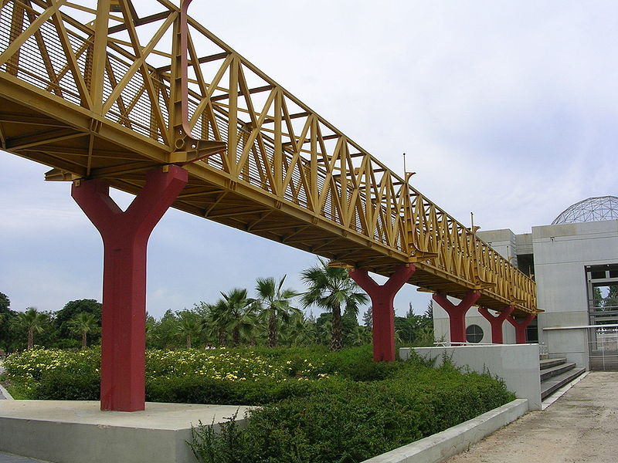
Notes:
Pasarela_Casa_del_Agua_Valencia

Slide 12
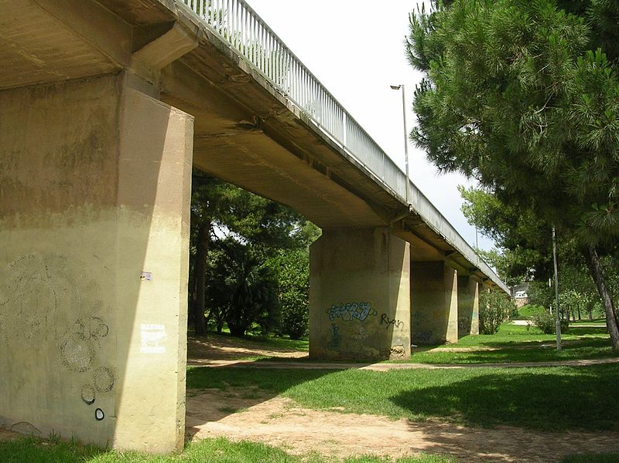
Notes:
Pasarela_del_Patronato_Valencia

Slide 13
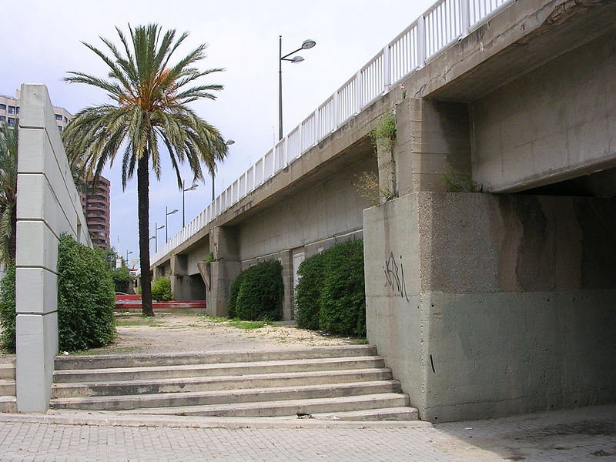
Notes:
Puente_Campanar_Valencia

Slide 14
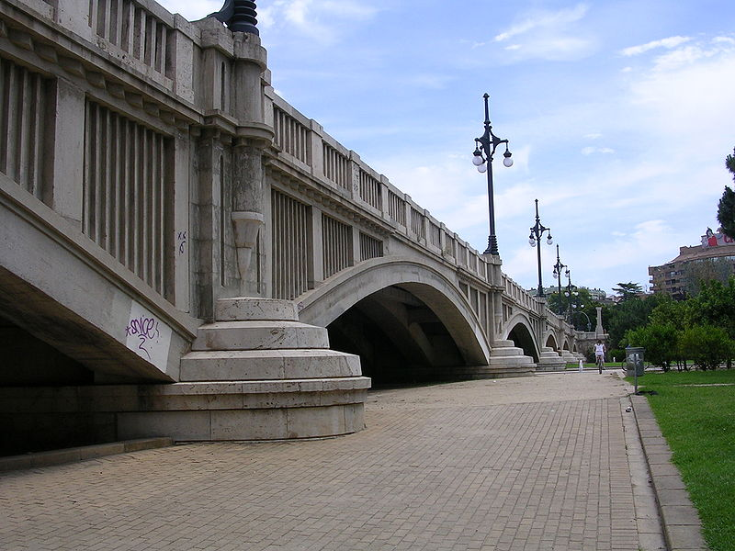
Notes:
Puente_de_Aragon_Valencia_

Slide 15
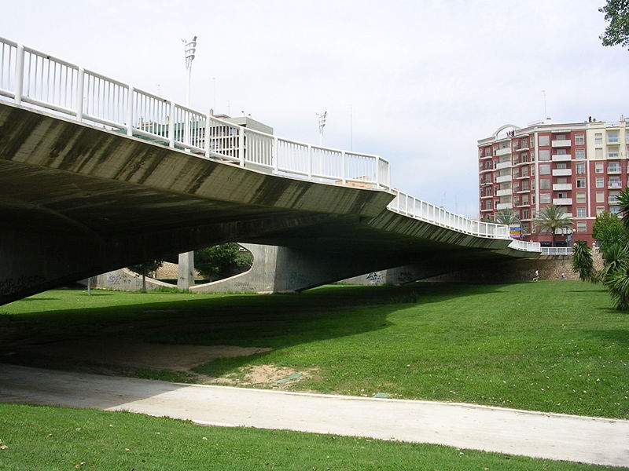
Notes:
Puente_de_las_Artes_Valencia

Slide 16
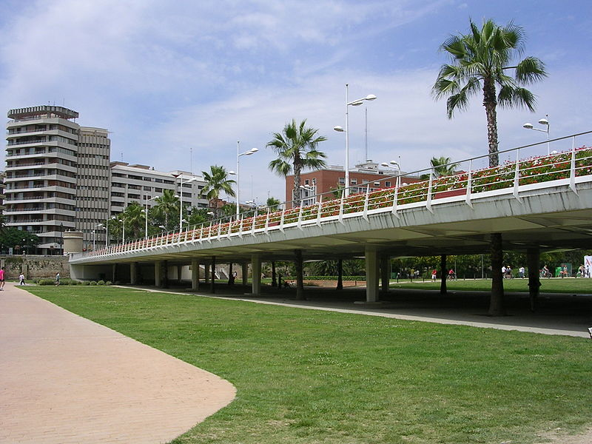
Notes:
Puente_de_las_Flores_Valencia

Slide 17
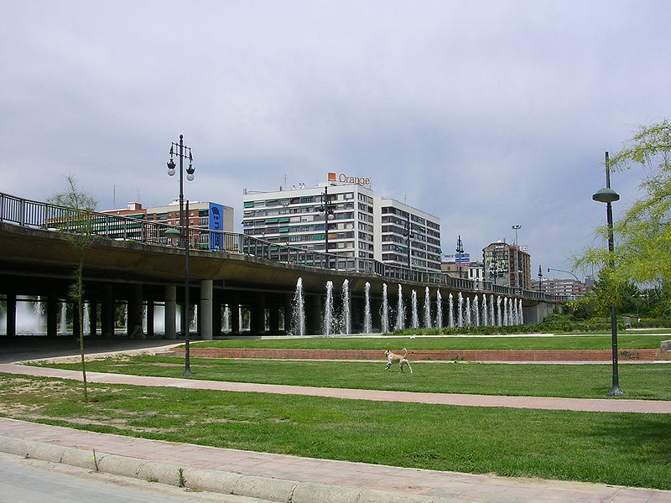
Notes:
Puente_de_las_Glorias_Valencianas

Slide 18
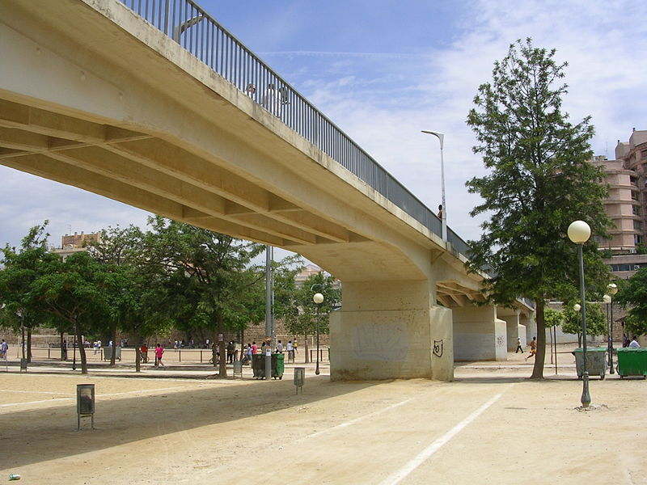
Notes:
Puente_de_Madera_Valencia

Slide 19
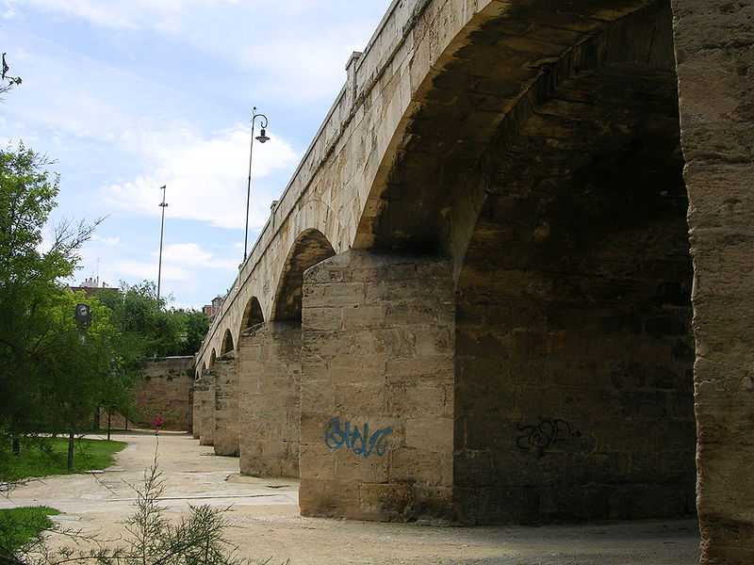
Notes:
uente_de_San_Jose_Valencia

Slide 20
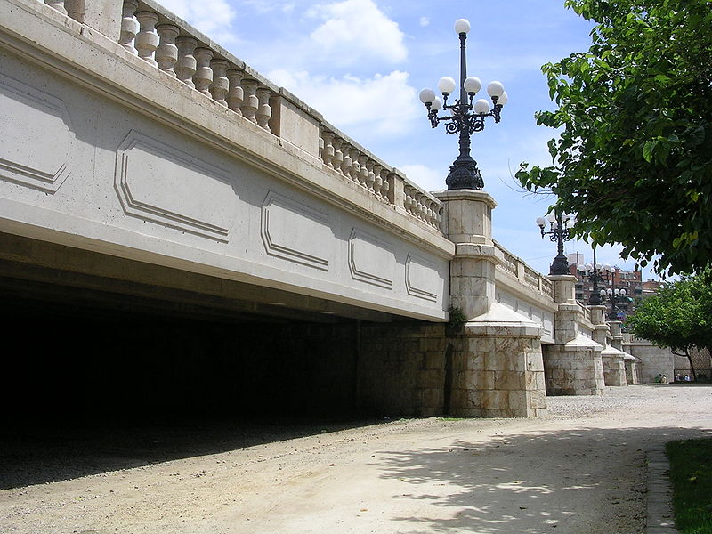
Notes:
Puente_del_Angel_Custodio_Valencia

Slide 21
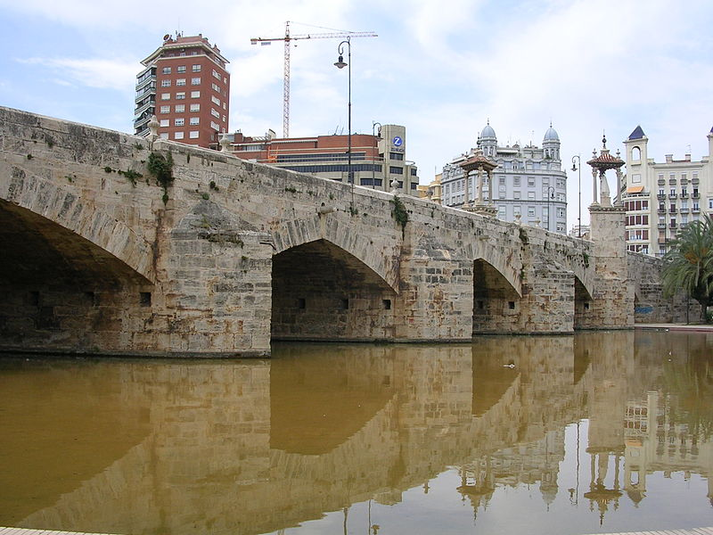
Notes:
Puente_del_Mar_Valencia

Slide 22
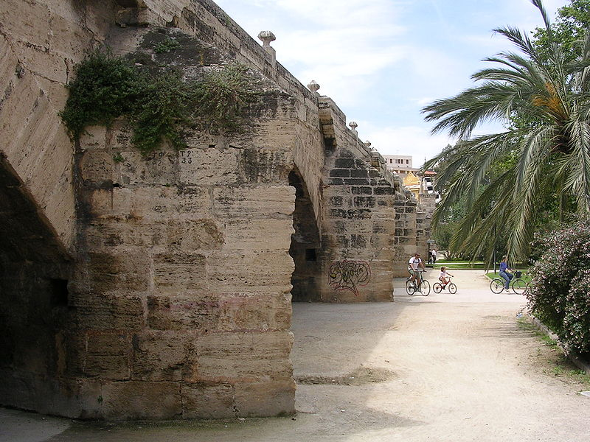
Notes:
Puente_del_real_Valencia_

Slide 23
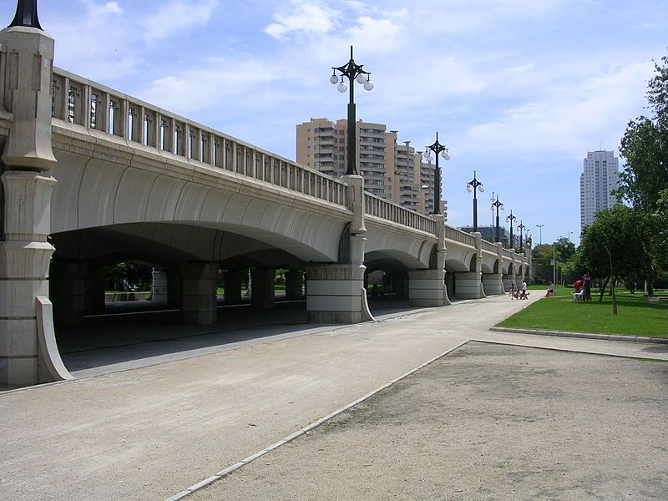
Notes:
Puente_del_Reino_Valencia

Slide 24
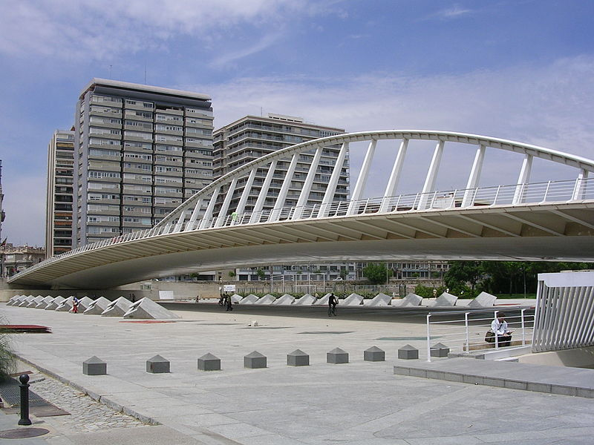
Notes:
Puente_Exposicion_Valencia

Slide 25
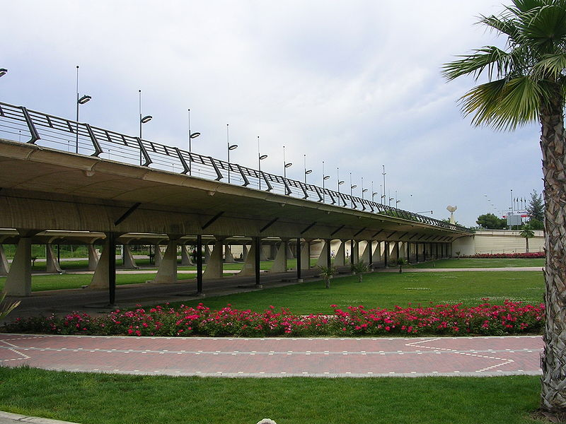
Notes:
Puente_Nueve_de_Octubre_Valencia_

Slide 26
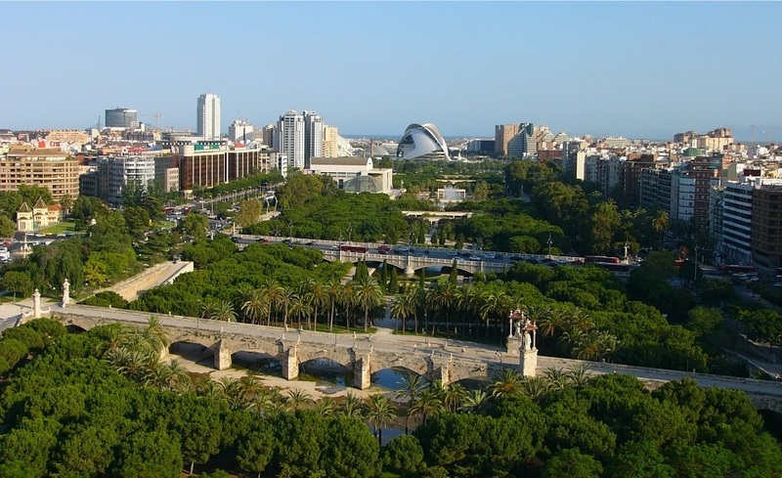
Notes:
Valencia.-Jardines del Turia

Slide 27
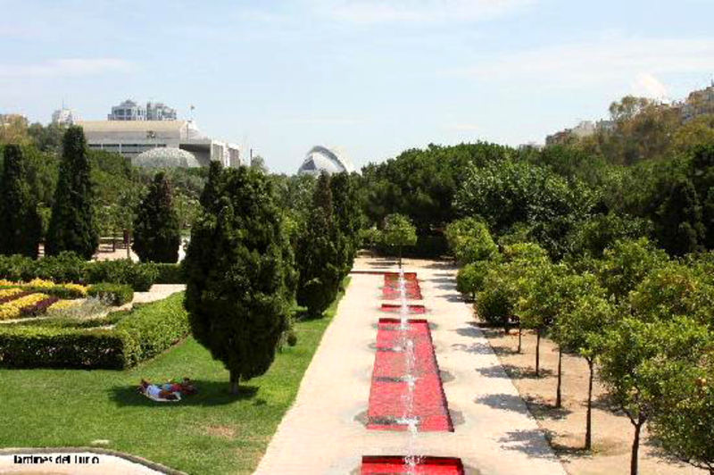
Notes:
Valencia.-Jardines del Turia

Slide 28
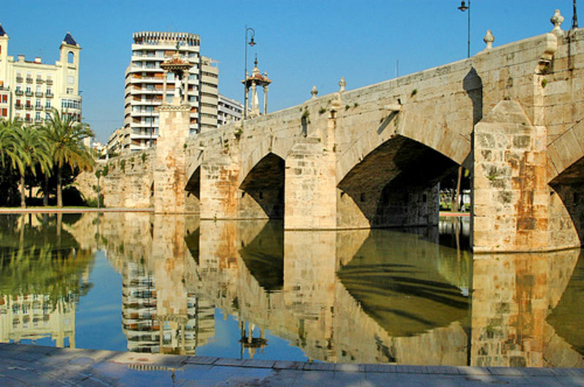
Notes:
Valencia.-Jardines del Turia

Slide 29
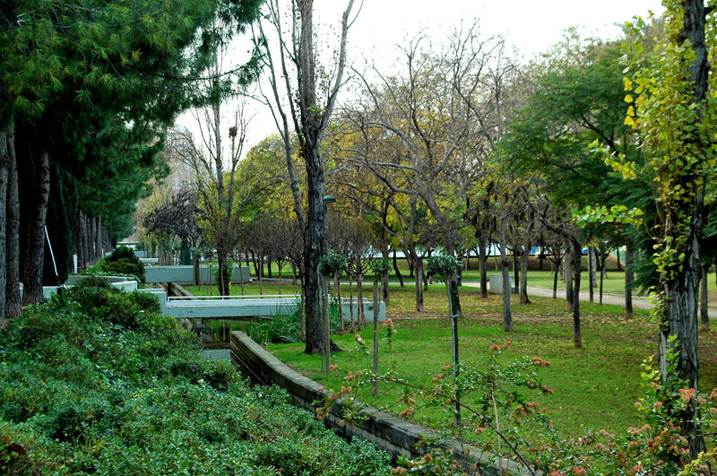
Notes:
Valencia.-Jardines del Turia

Slide 30
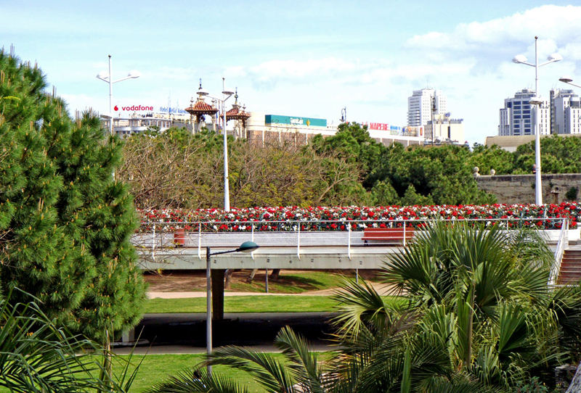
Notes:
Valencia.-Jardines del Turia

Slide 31
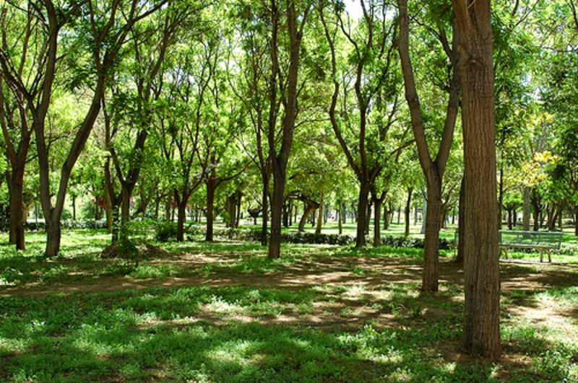
Notes:
Valencia.-Jardines del Turia

Slide 32
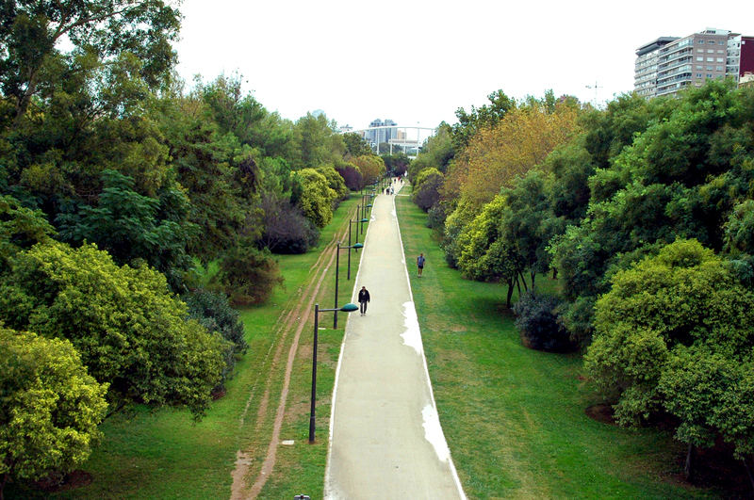
Notes:
Valencia.-Jardines del Turia

Slide 33
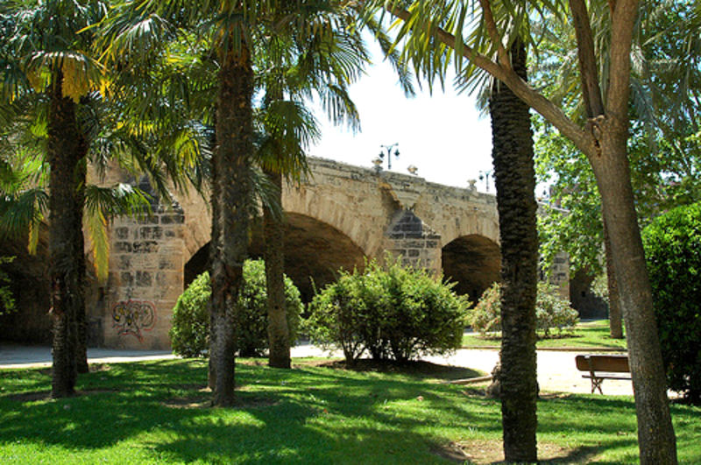
Notes:
Valencia.-Jardines del Turia

Slide 34
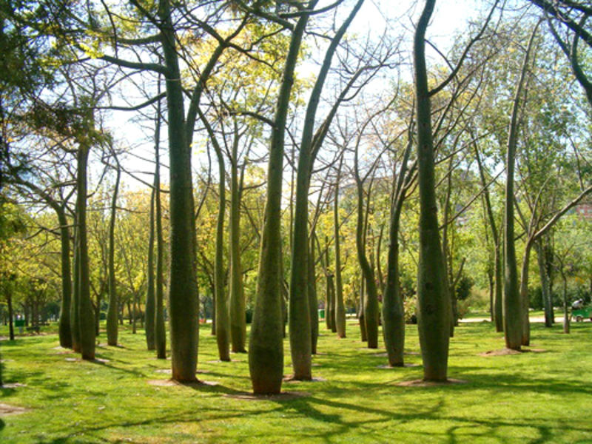
Notes:
Valencia.-Jardines del Turia

Slide 35
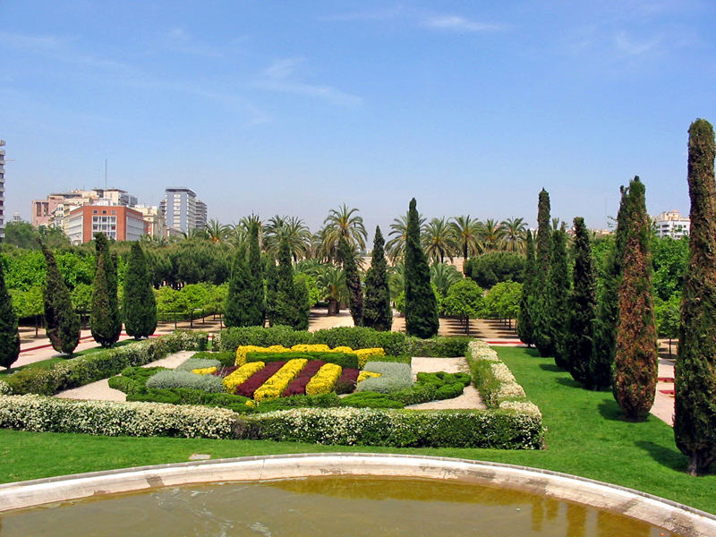
Notes:
Valencia.-Jardines del Turia

Slide 36
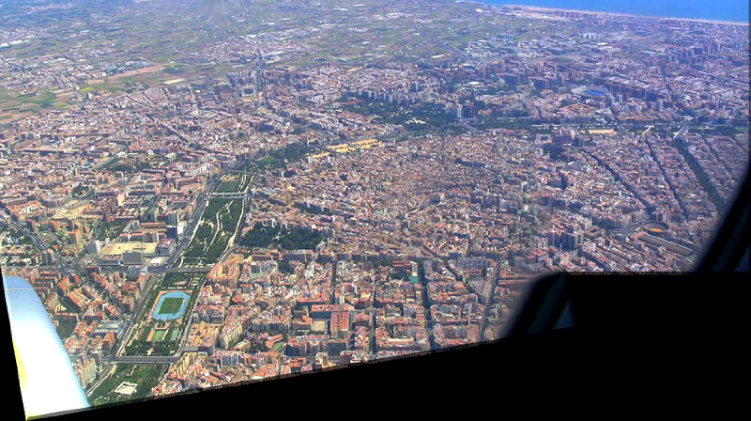
Notes:
Valencia.-Jardines del Turia

Slide 37
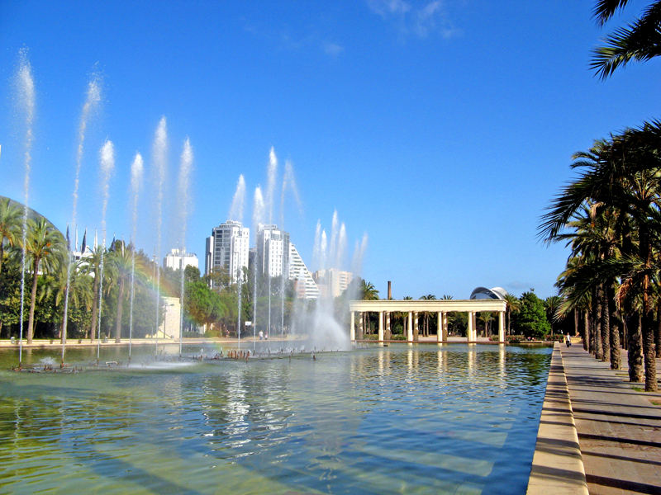
Notes:
Valencia.-Jardines del Turia

Slide 38
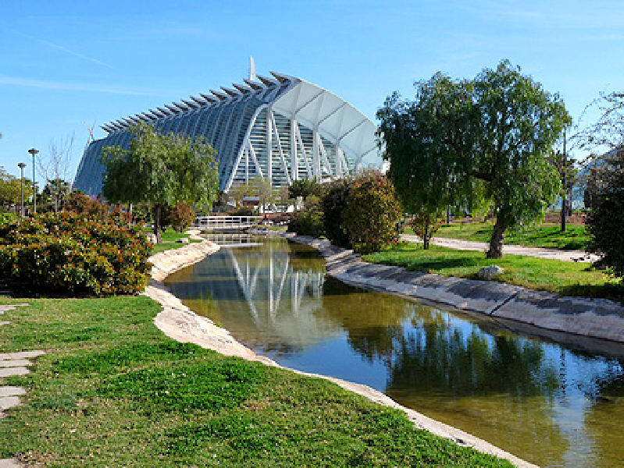
Notes:
Valencia.-Jardines del Turia

Slide 39
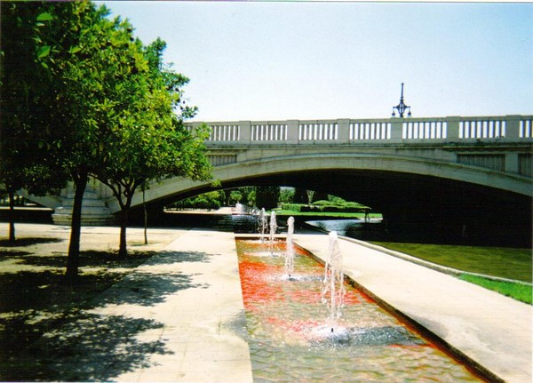
Notes:
Valencia.-Jardines del Turia

Slide 40
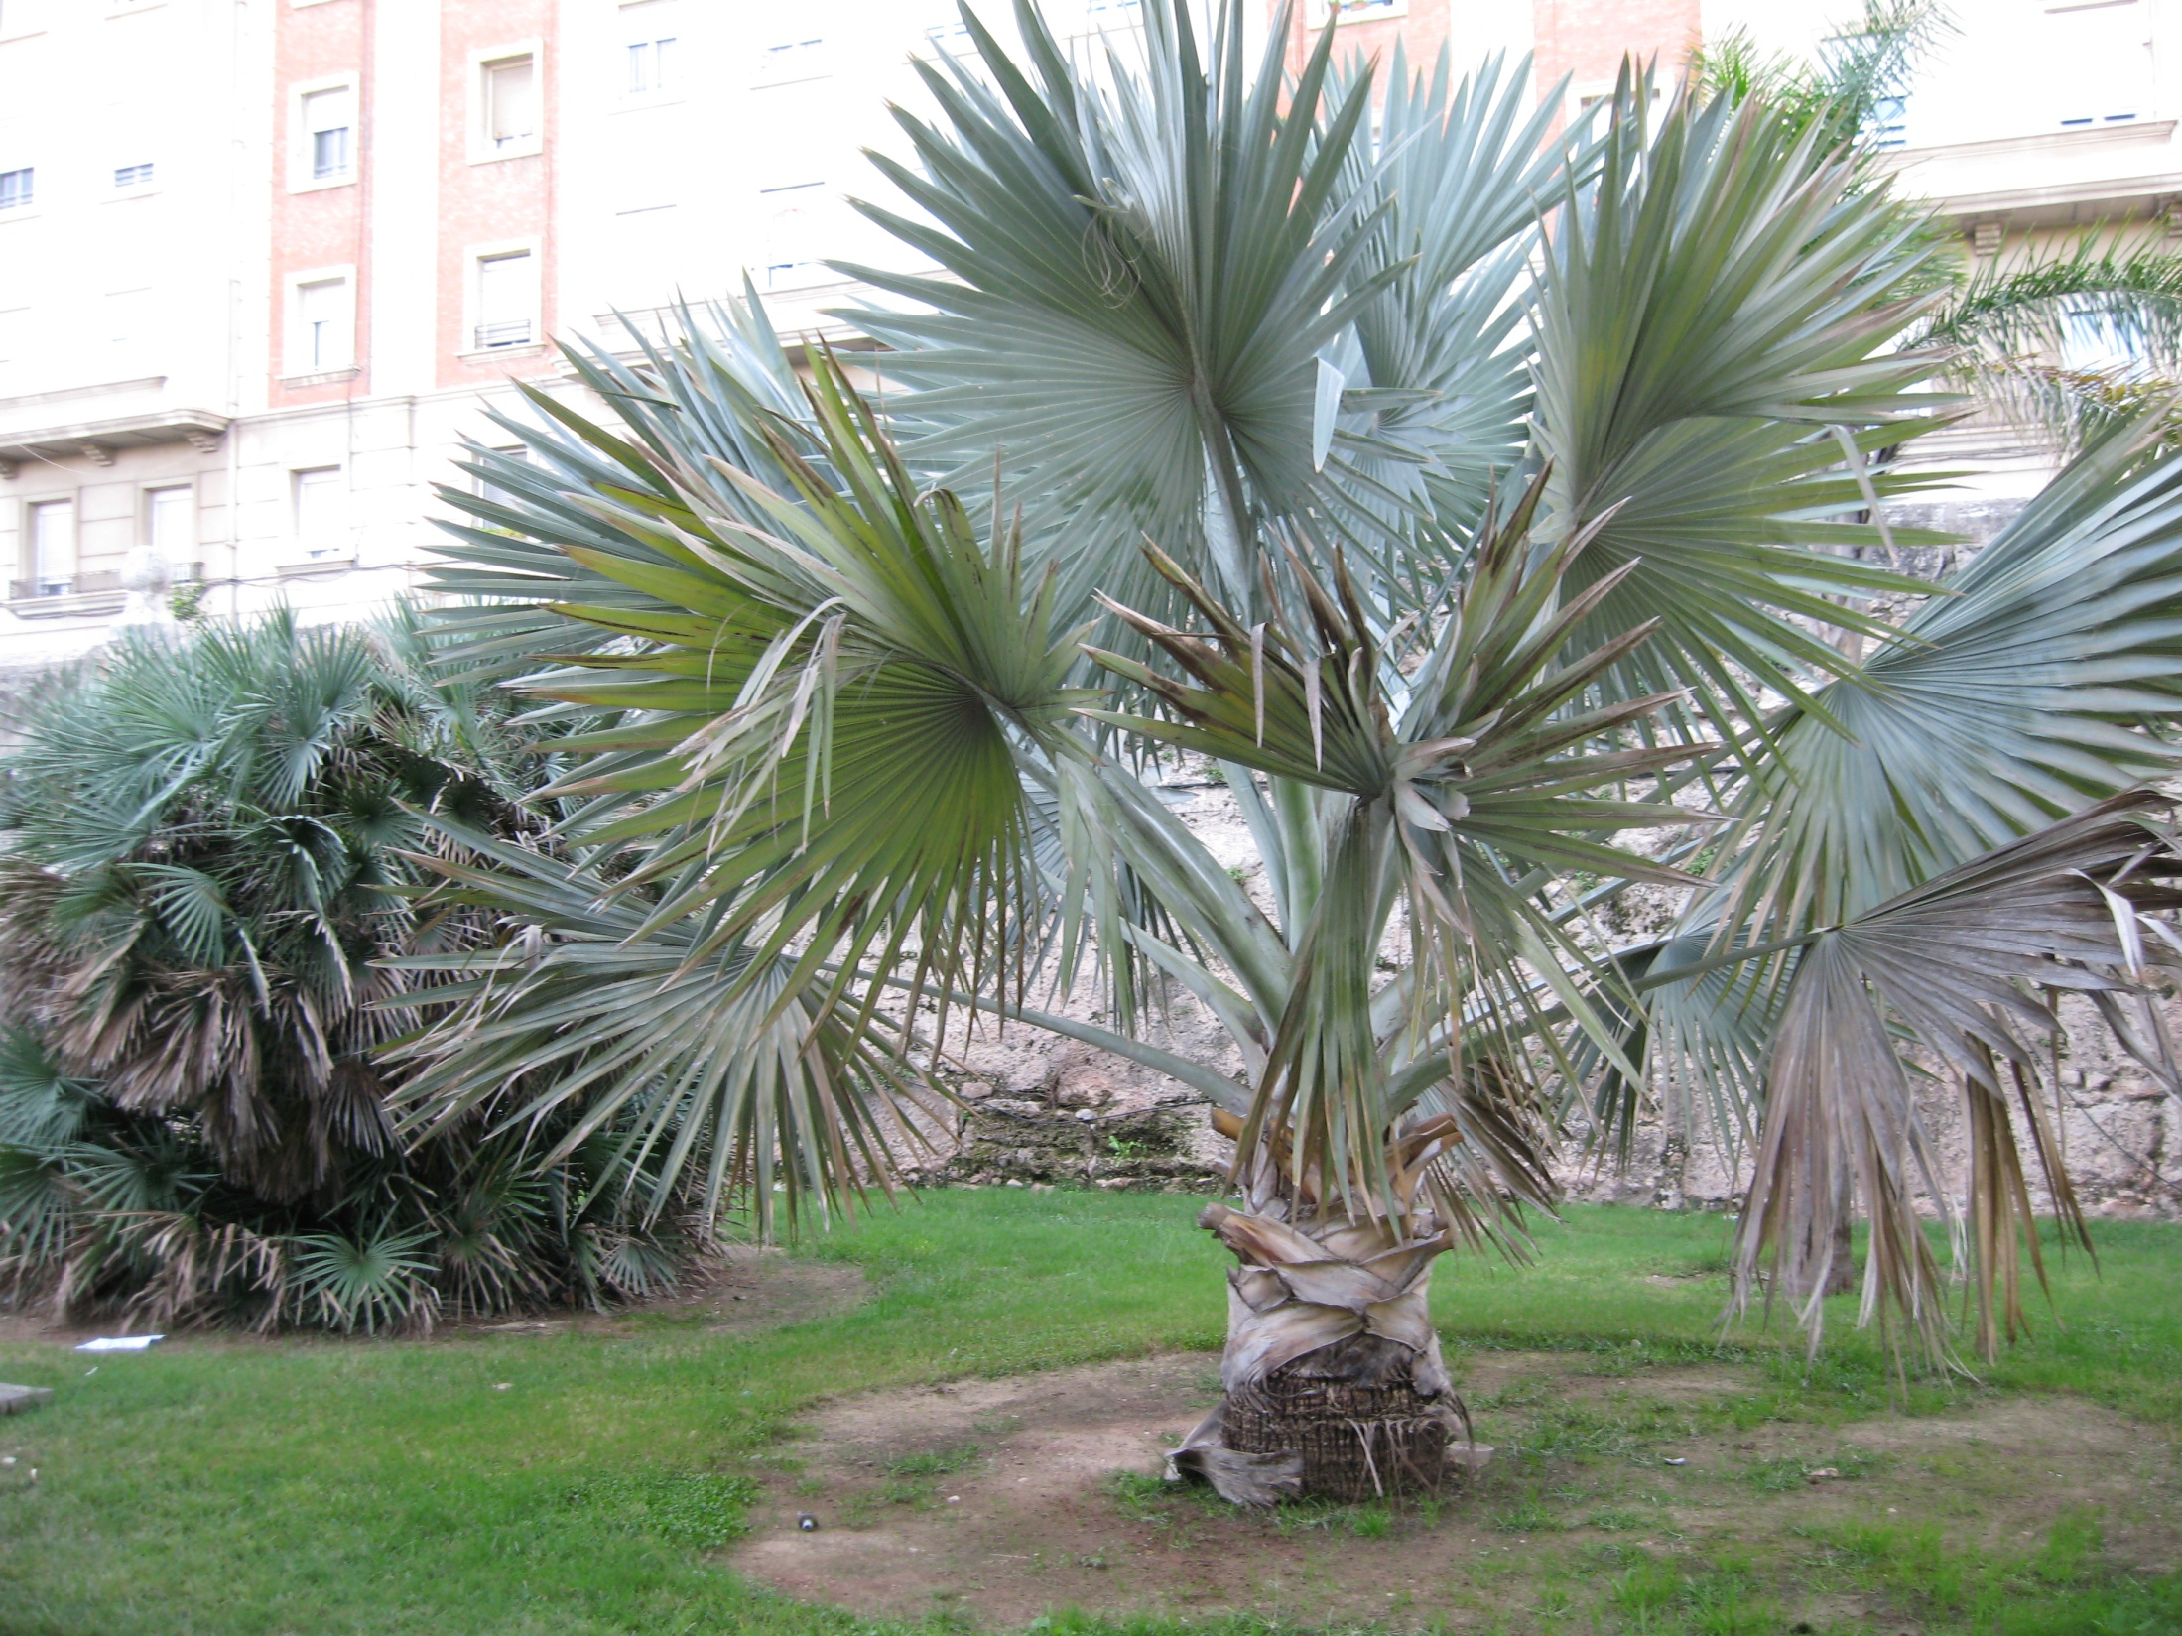
Notes:
Valencia.-Jardines del Turia

Slide 41
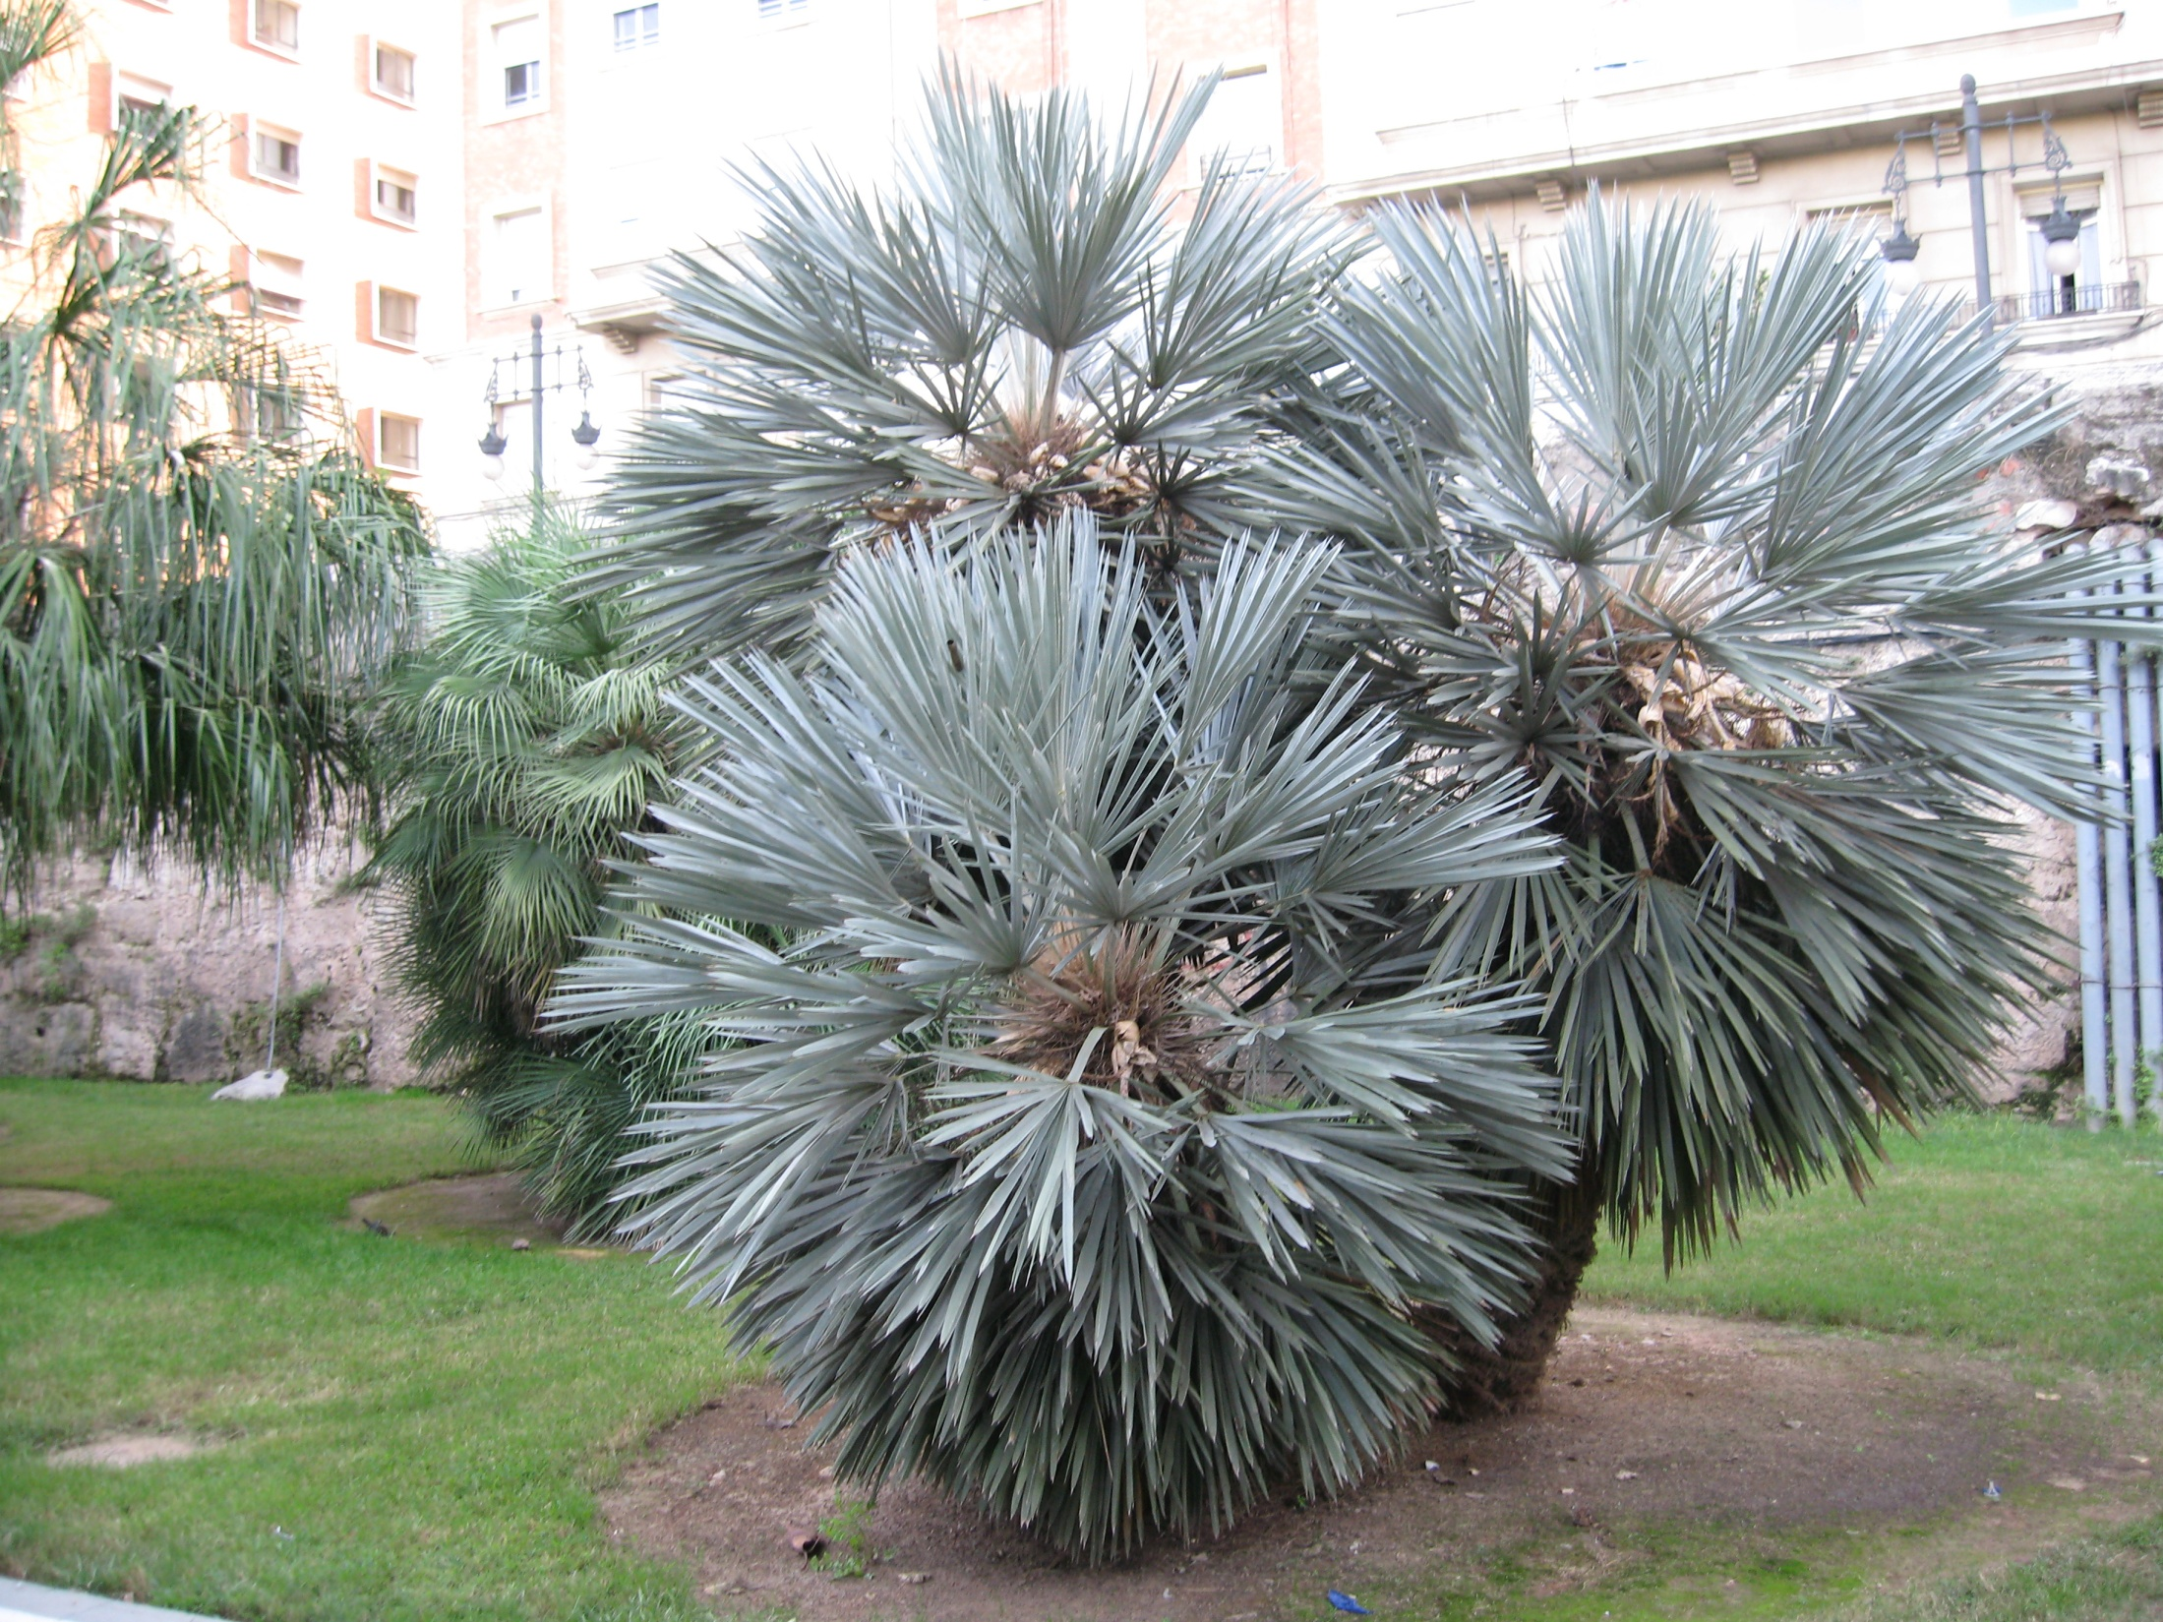
Notes:
Valencia.-Jardines del Turia

Slide 42
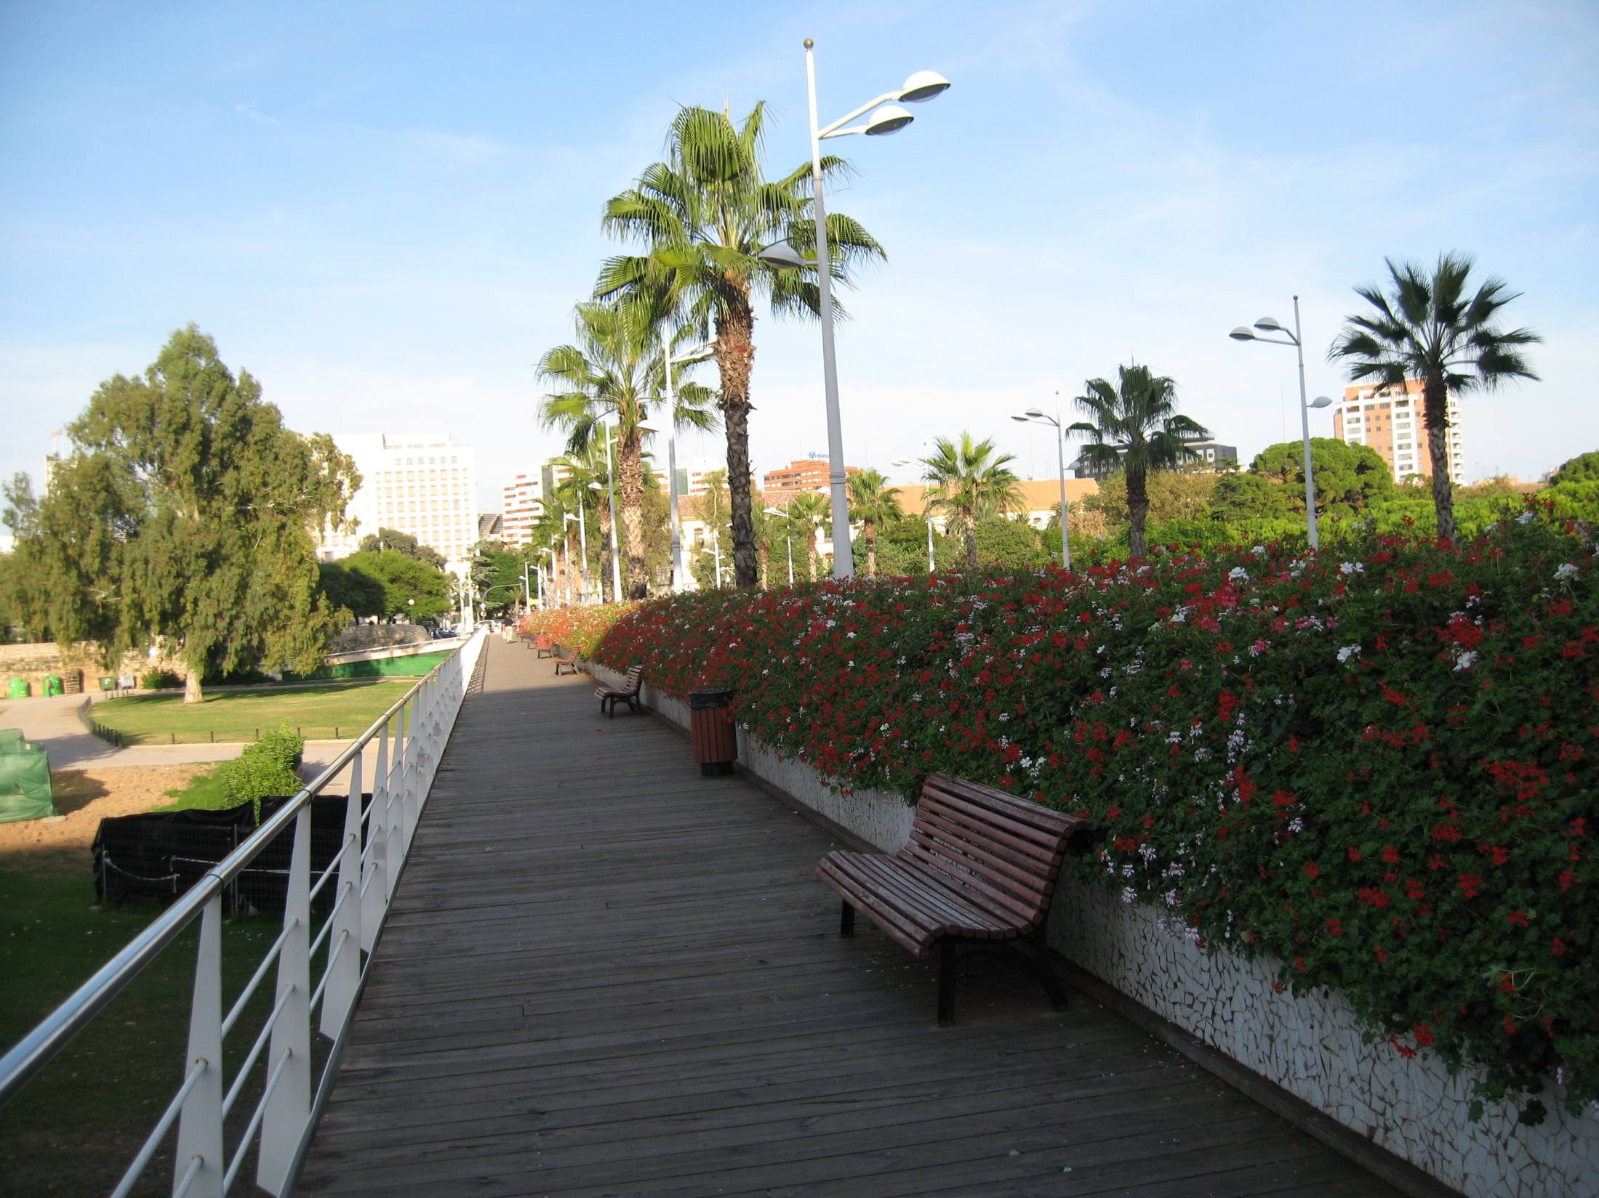
Notes:
Valencia.-Jardines del Turia.-Puente de las Flores

Slide 43
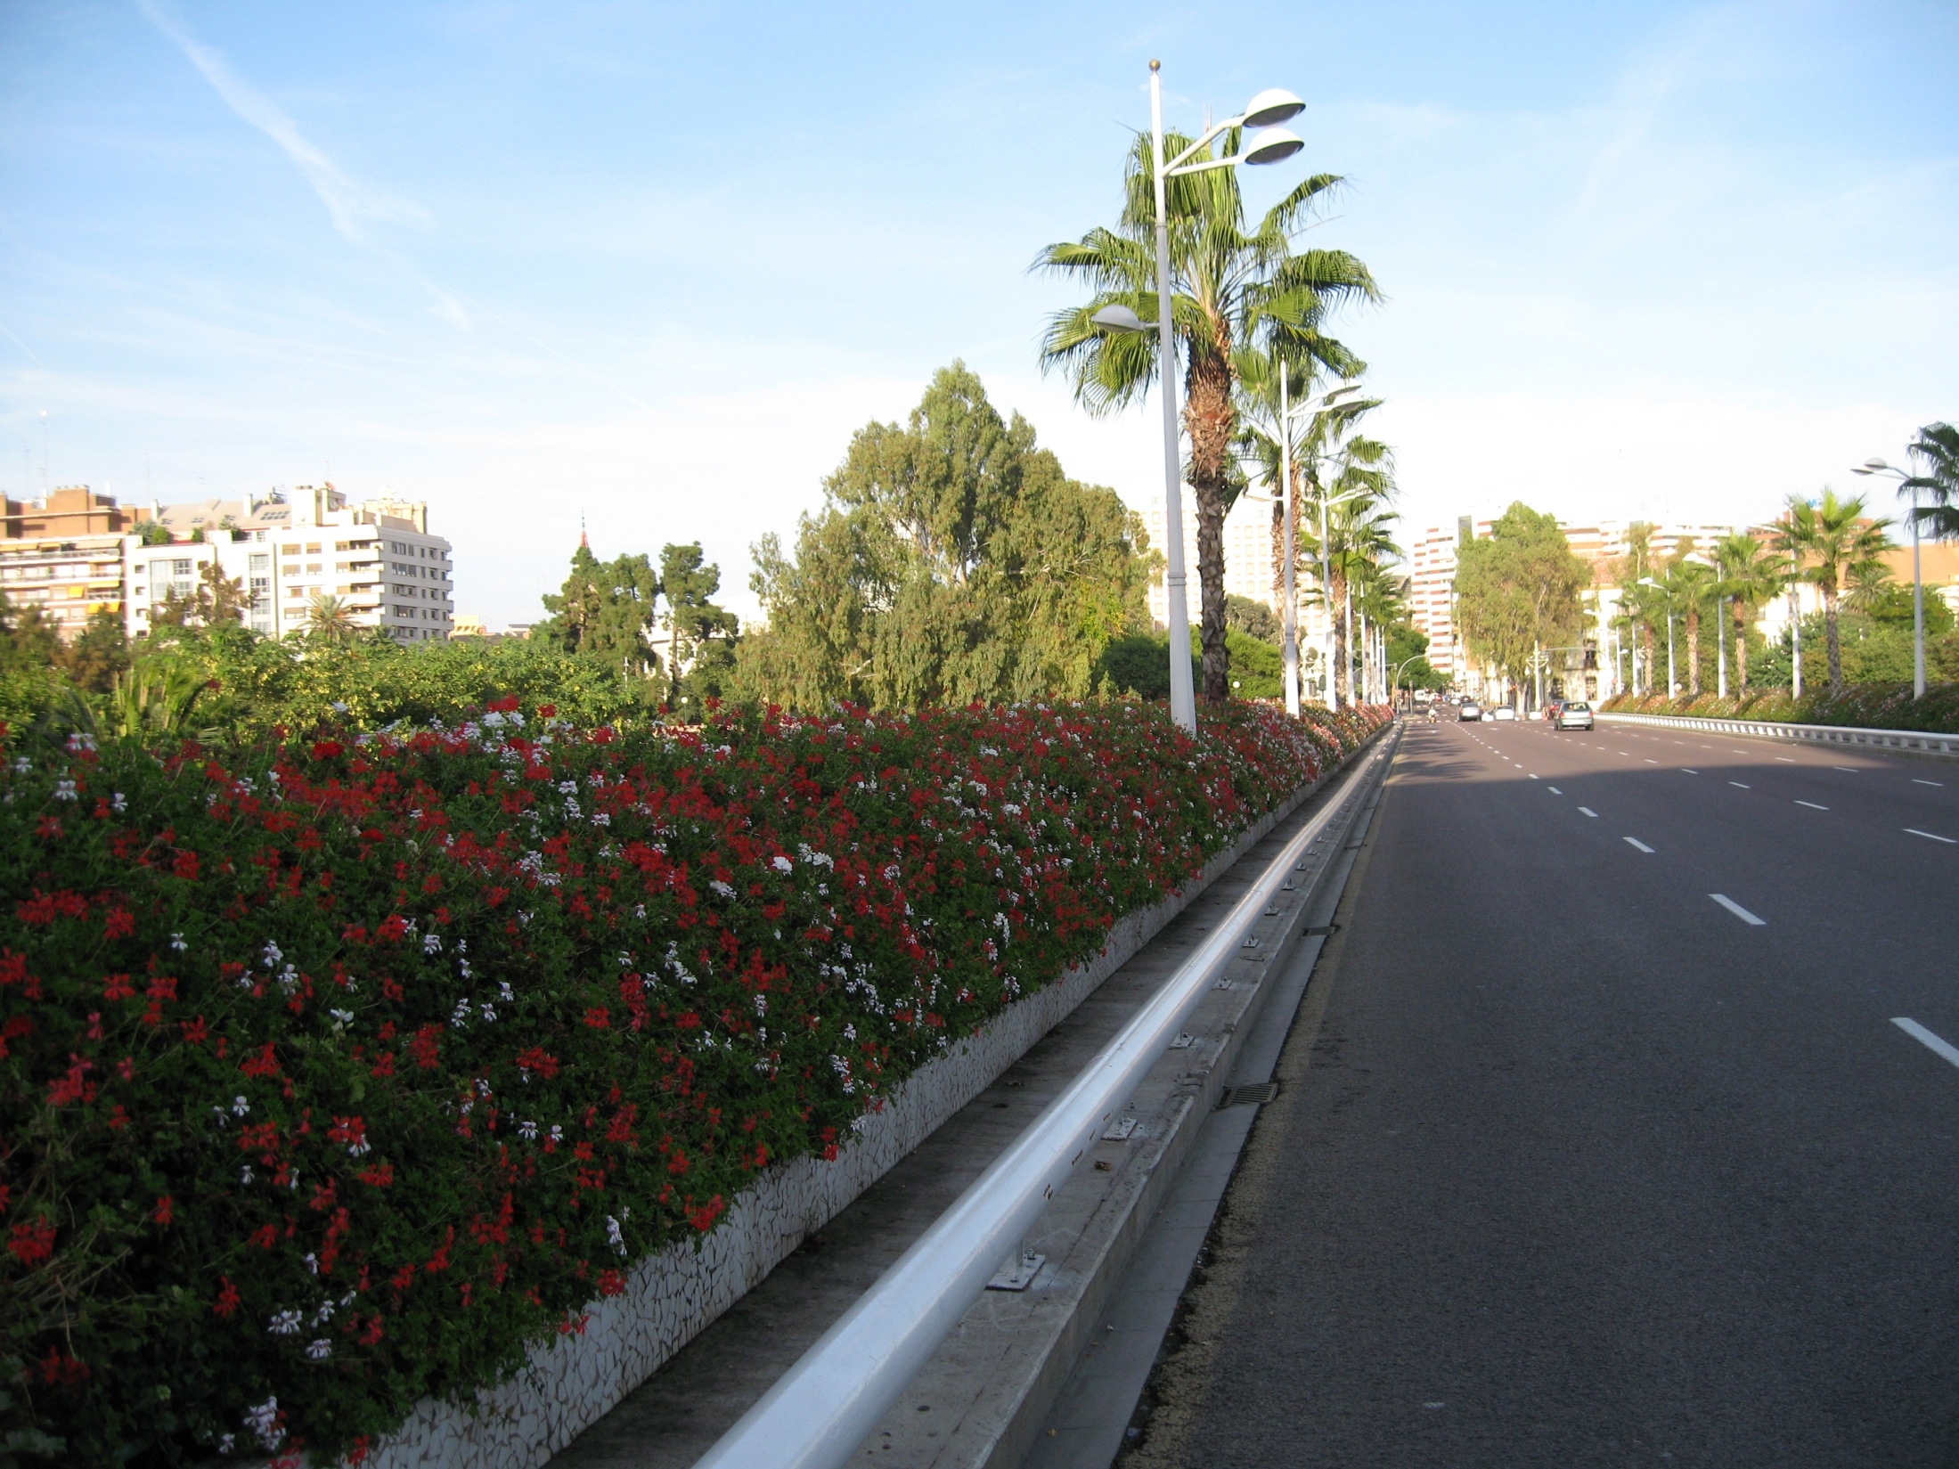
Notes:
Valencia.-Jardines del Turia.-Puente de las Flores

Slide 44
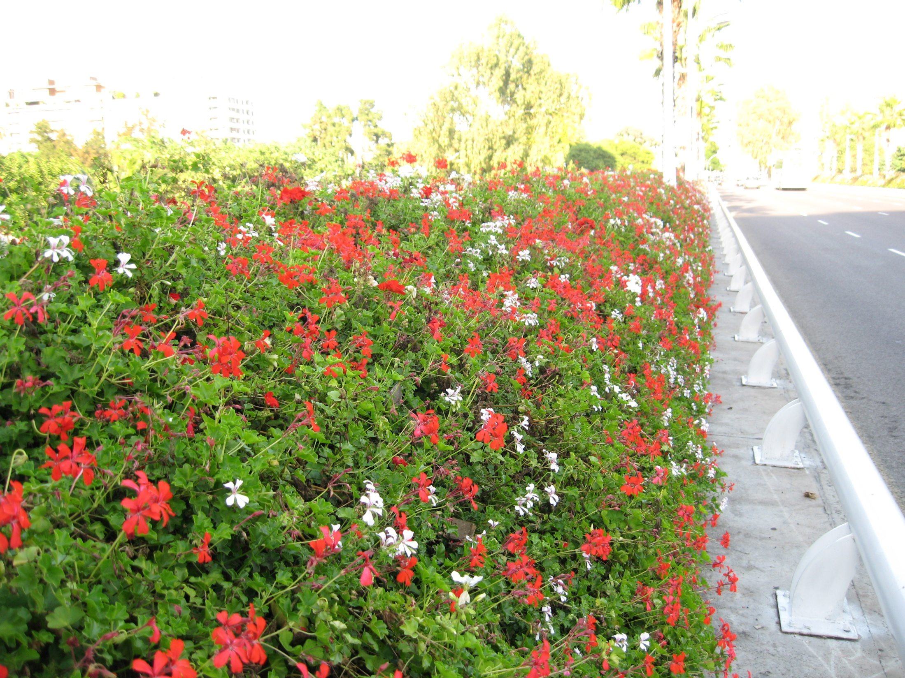
Notes:
Valencia.-Jardines del Turia.-Puente de las Flores

Slide 45
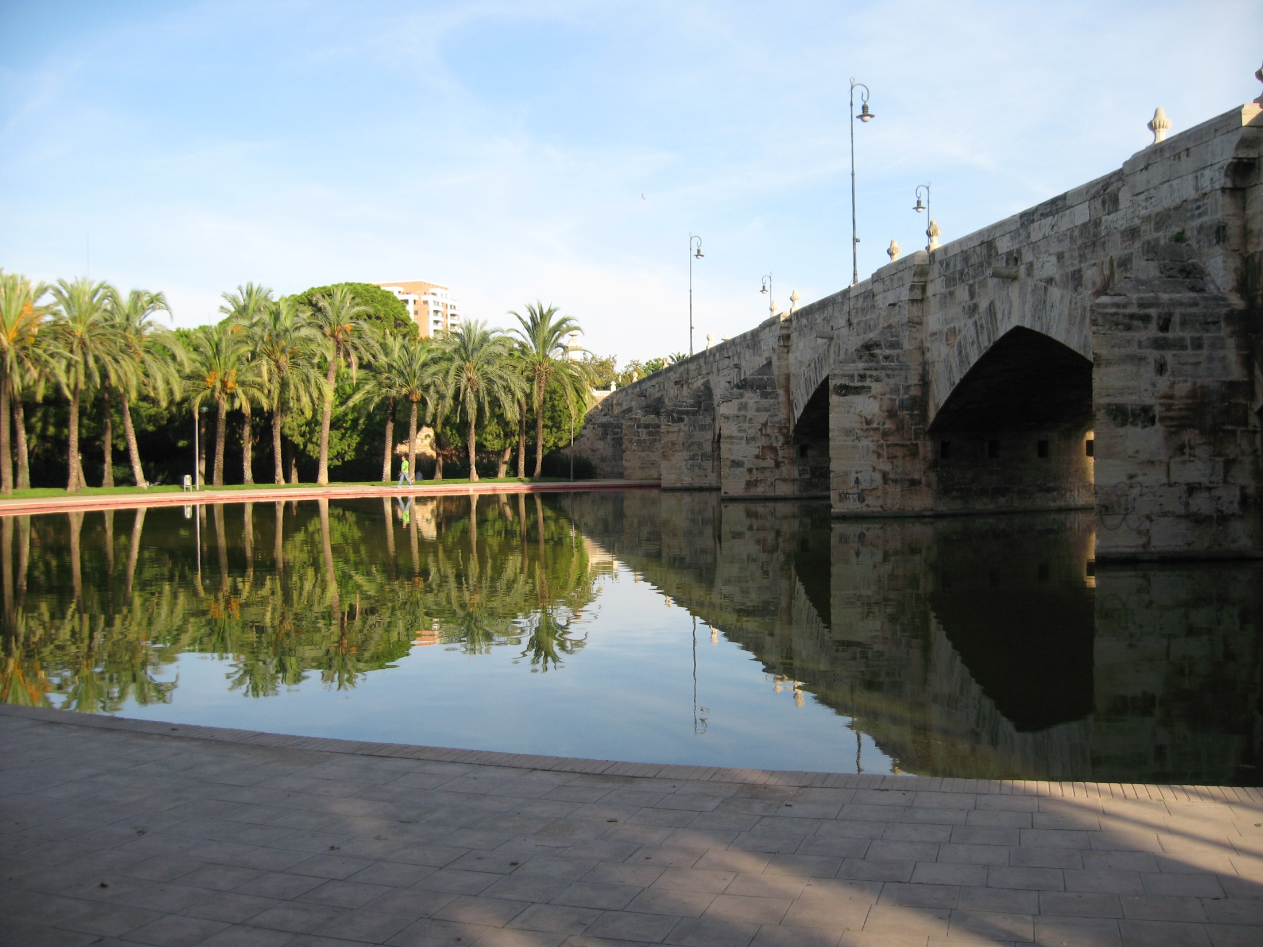
Notes:
Valencia.-Jardines del Turia

Slide 46
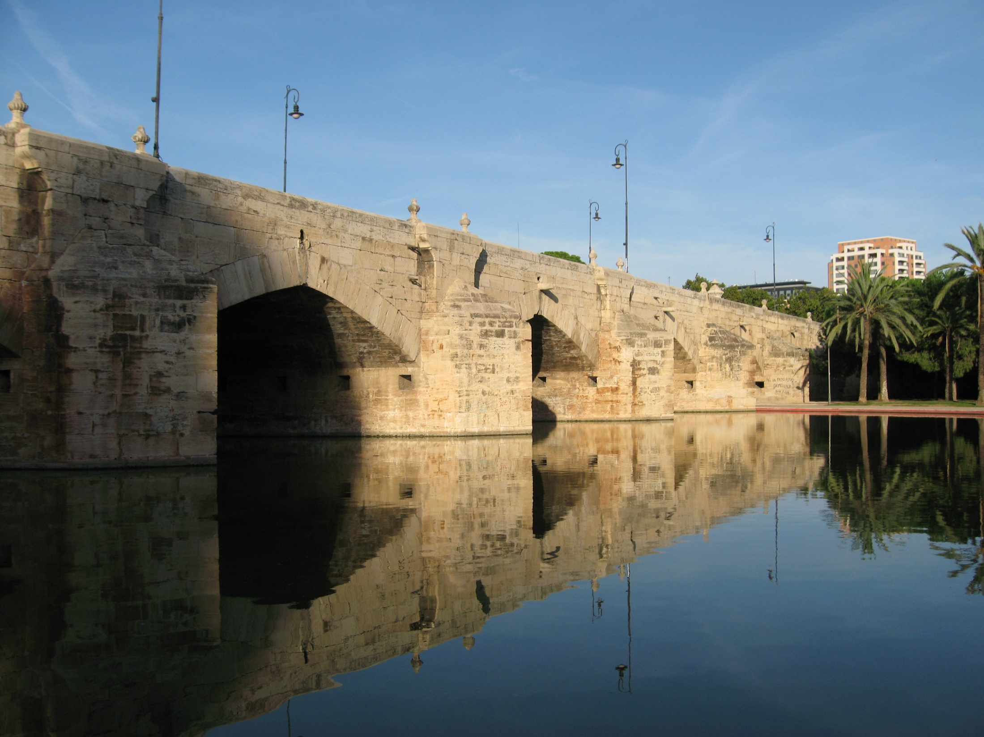
Notes:
Valencia.-Jardines del Turia

Slide 47
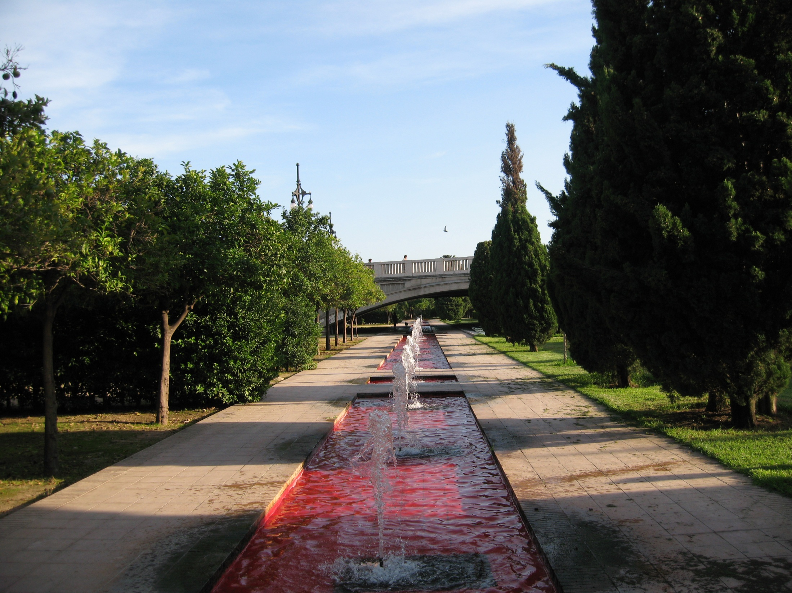
Notes:
Valencia.-Jardines del Turia

Slide 48
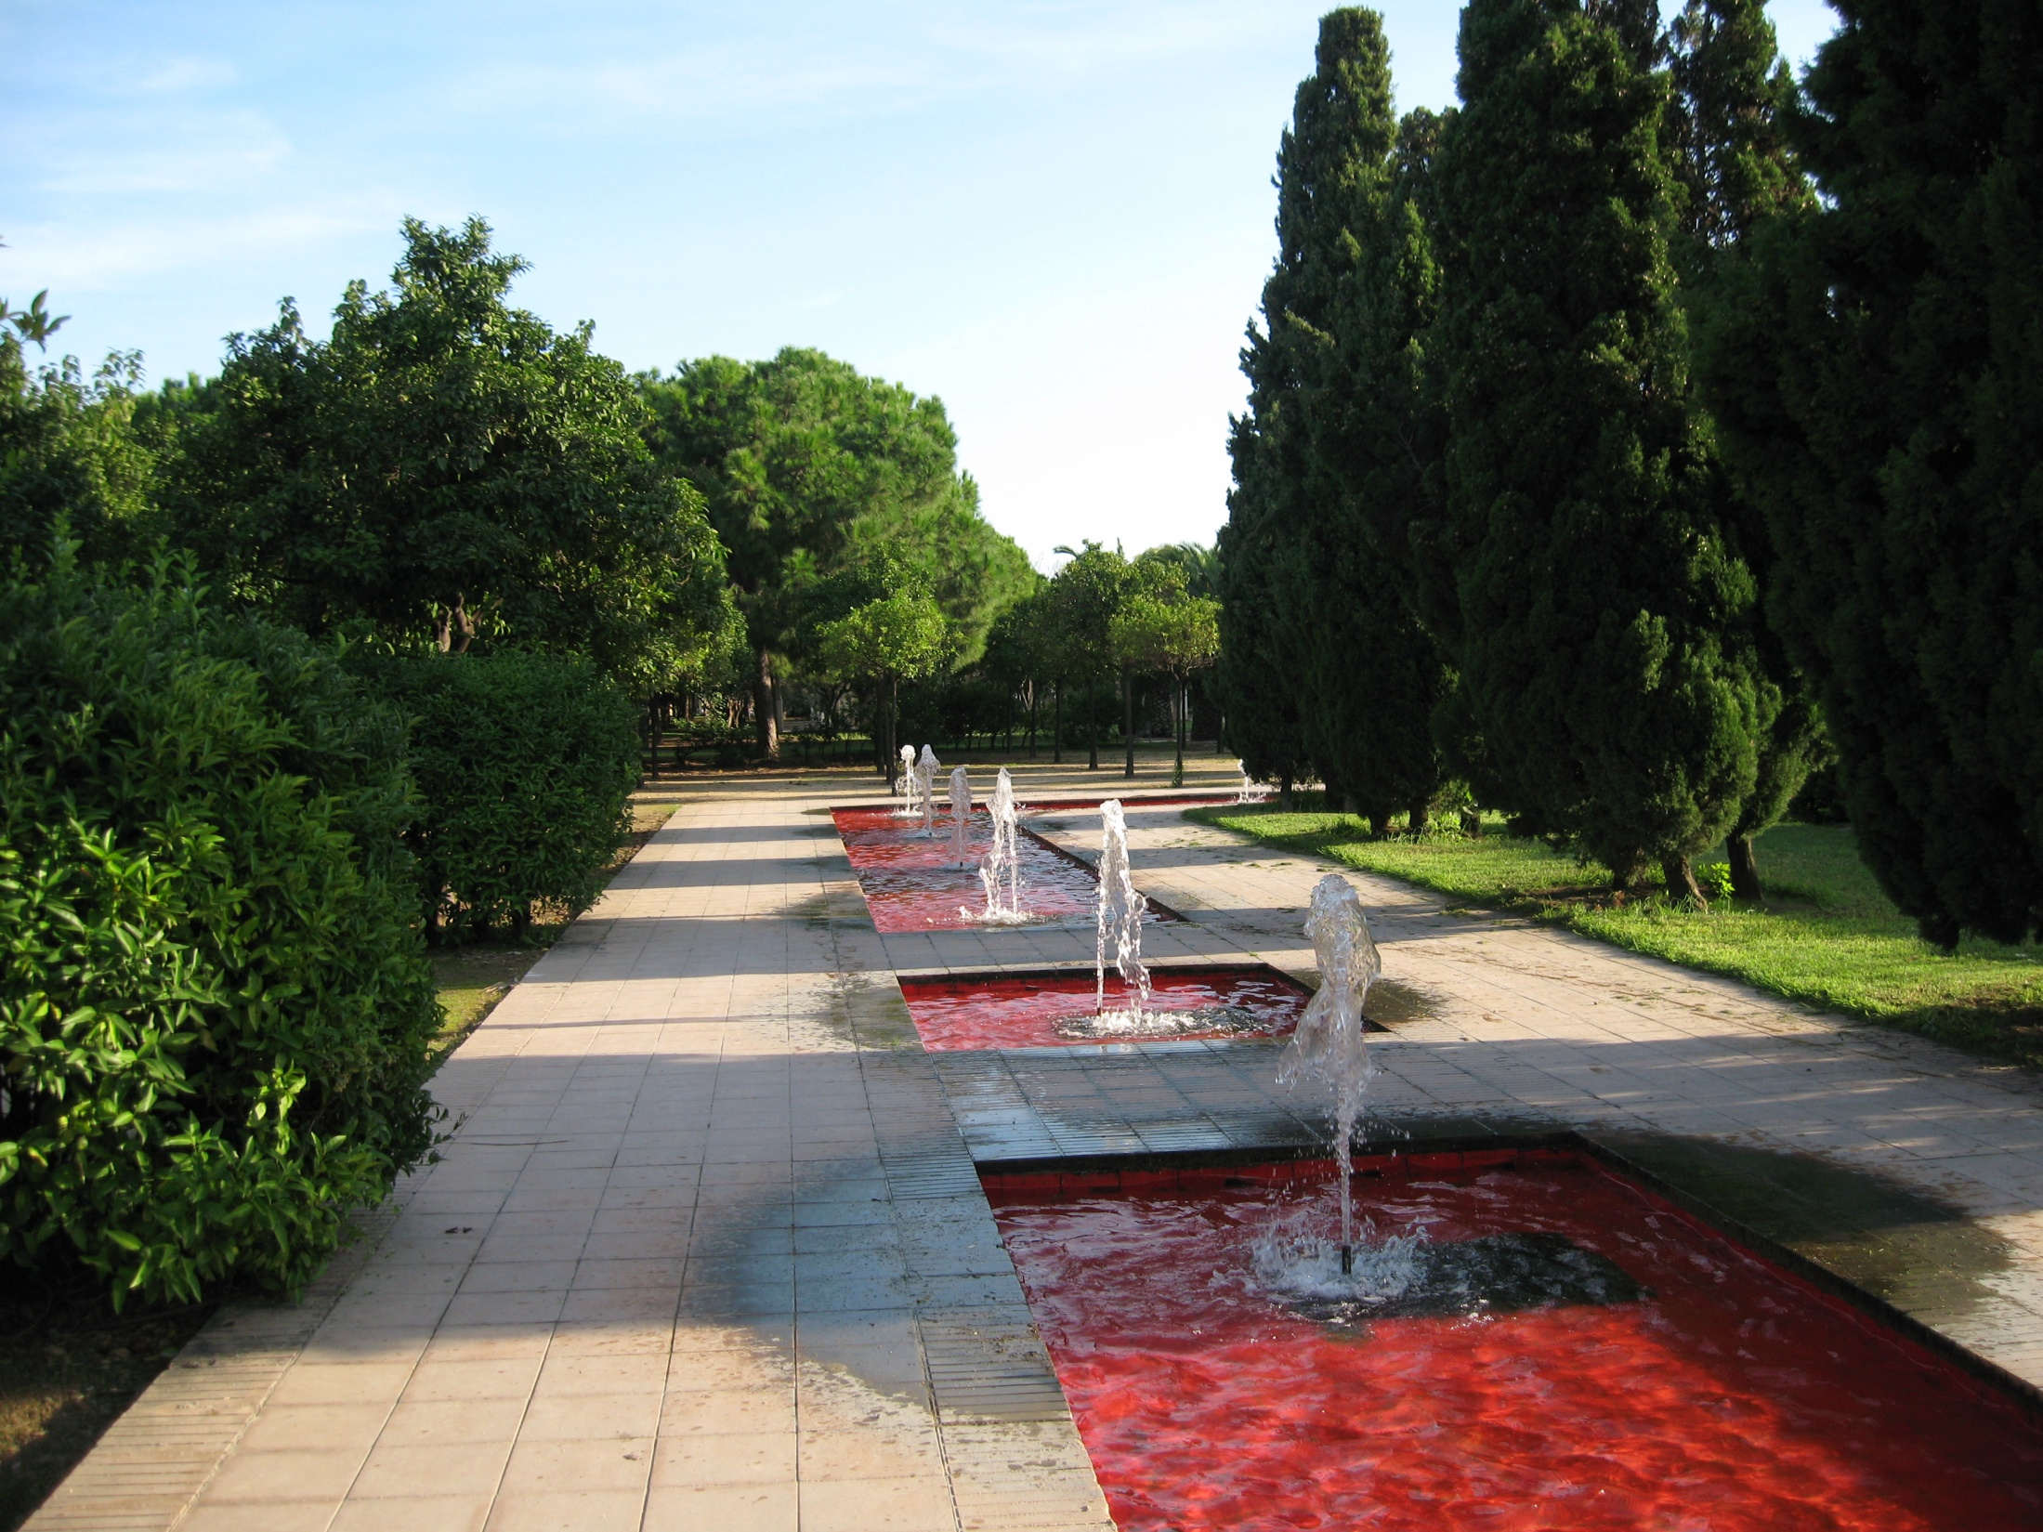
Notes:
Valencia.-Jardines del Turia

Slide 49
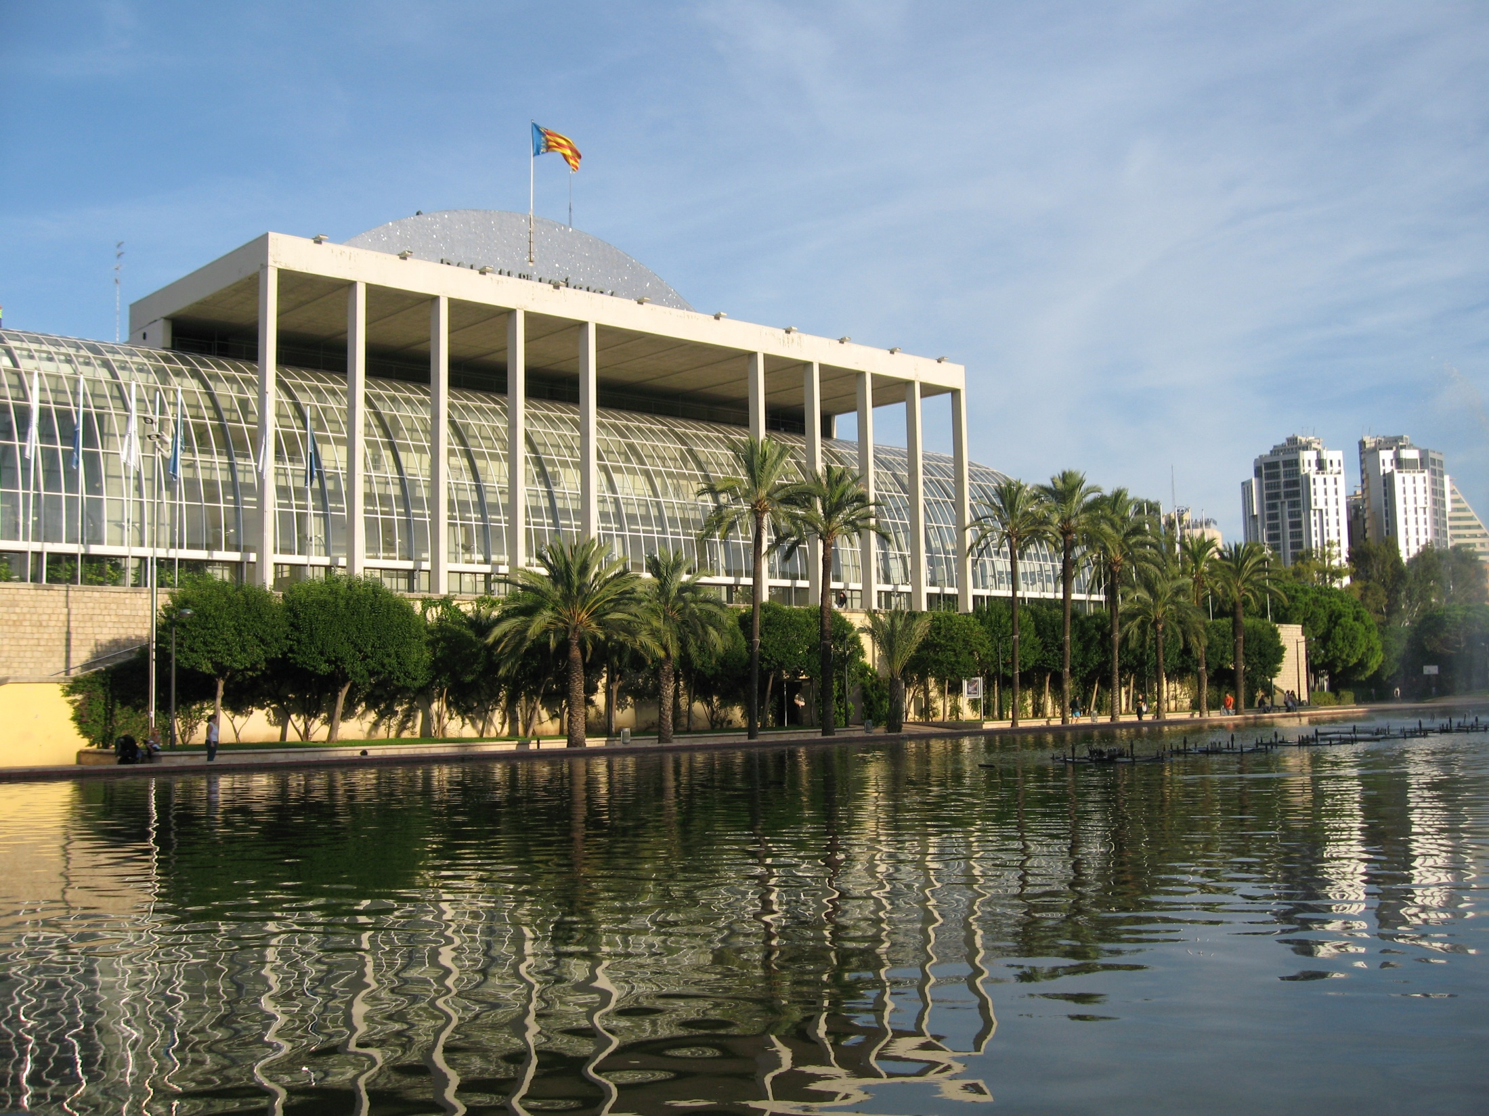
Notes:
Valencia.-Jardines del Turia

Slide 50
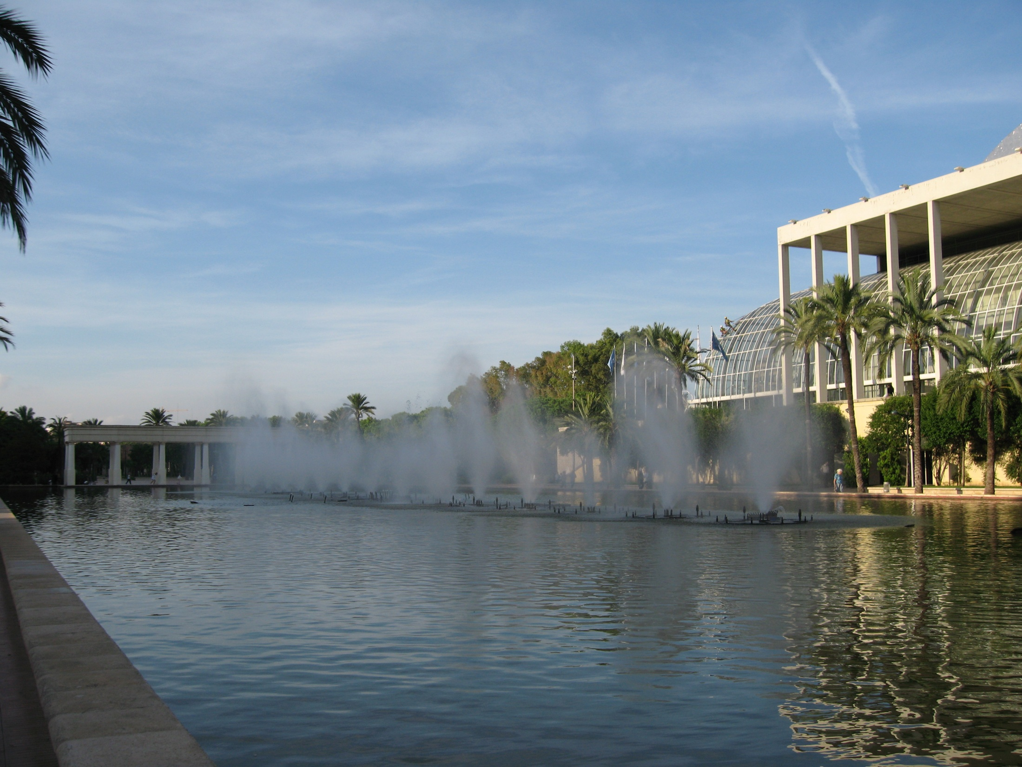
Notes:
Valencia.-Jardines del Turia

Slide 51
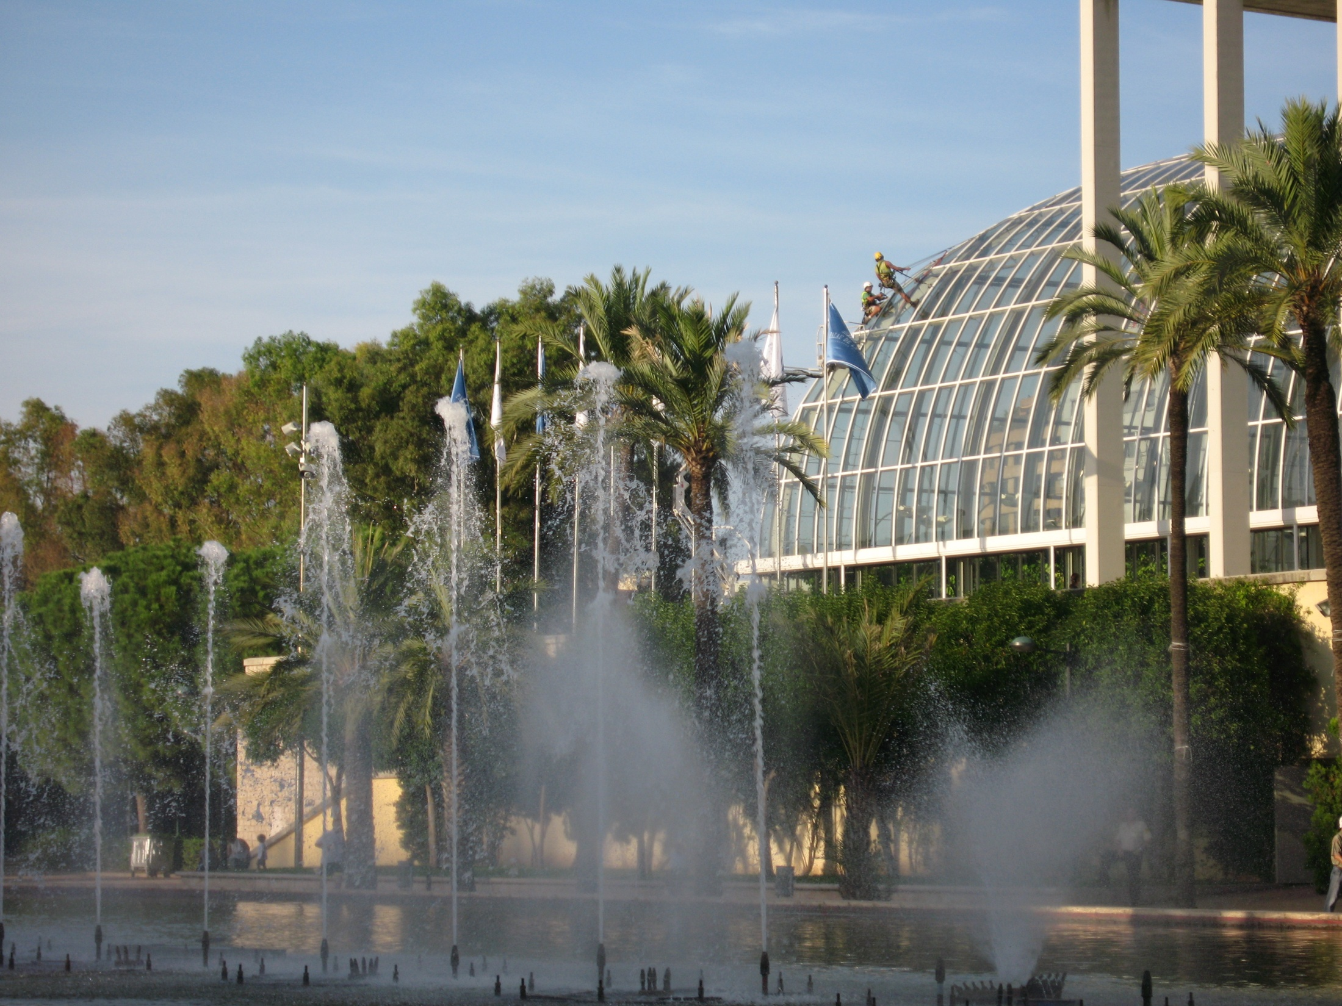
Notes:
Valencia.-Jardines del Turia

Slide 52
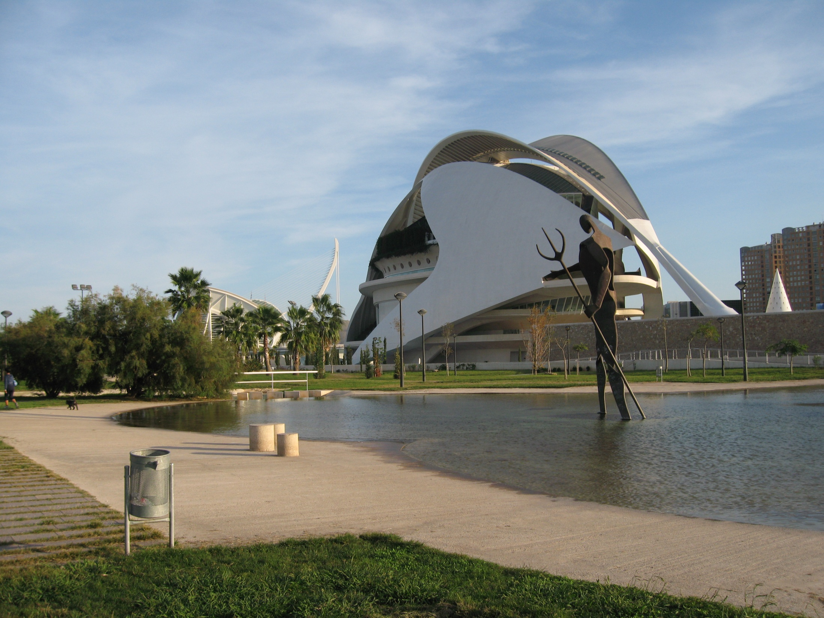
Notes:
Valencia.-Jardines del Turia

Slide 53
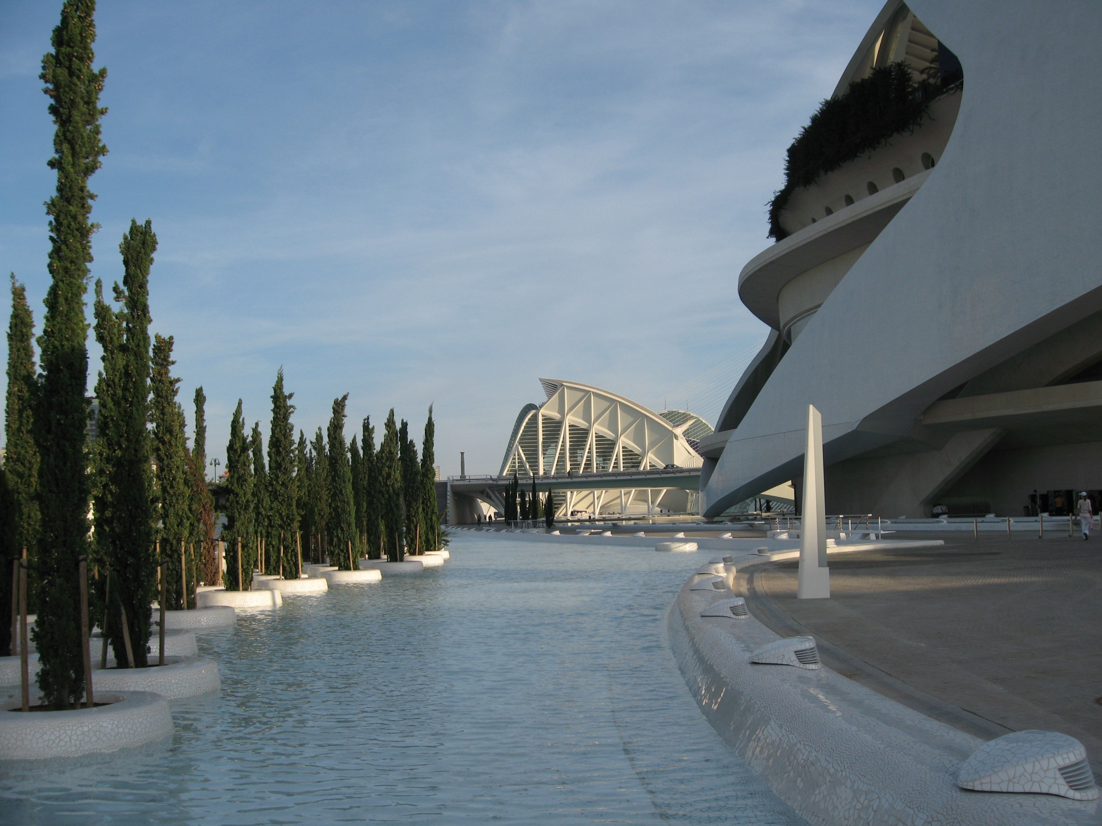
Notes:
Valencia.-Jardines del Turia

Slide 54
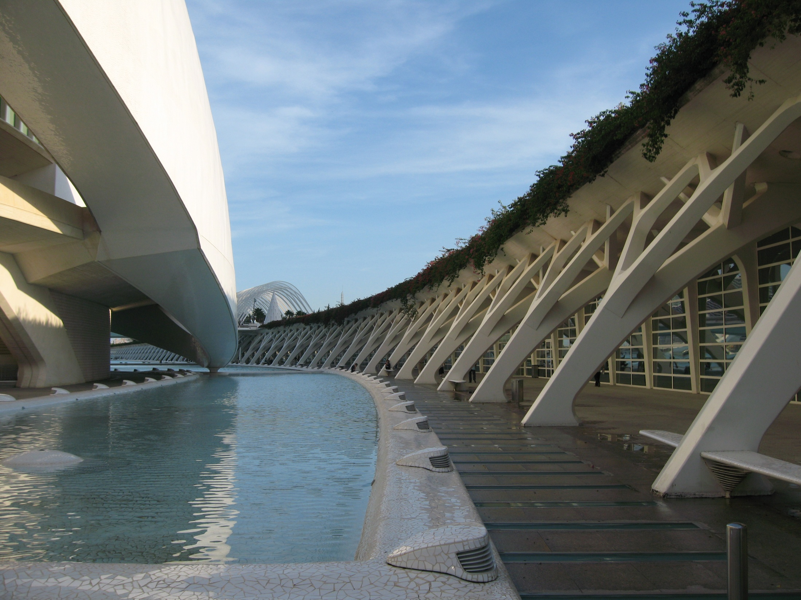
Notes:
Valencia.-Jardines del Turia

Slide 55
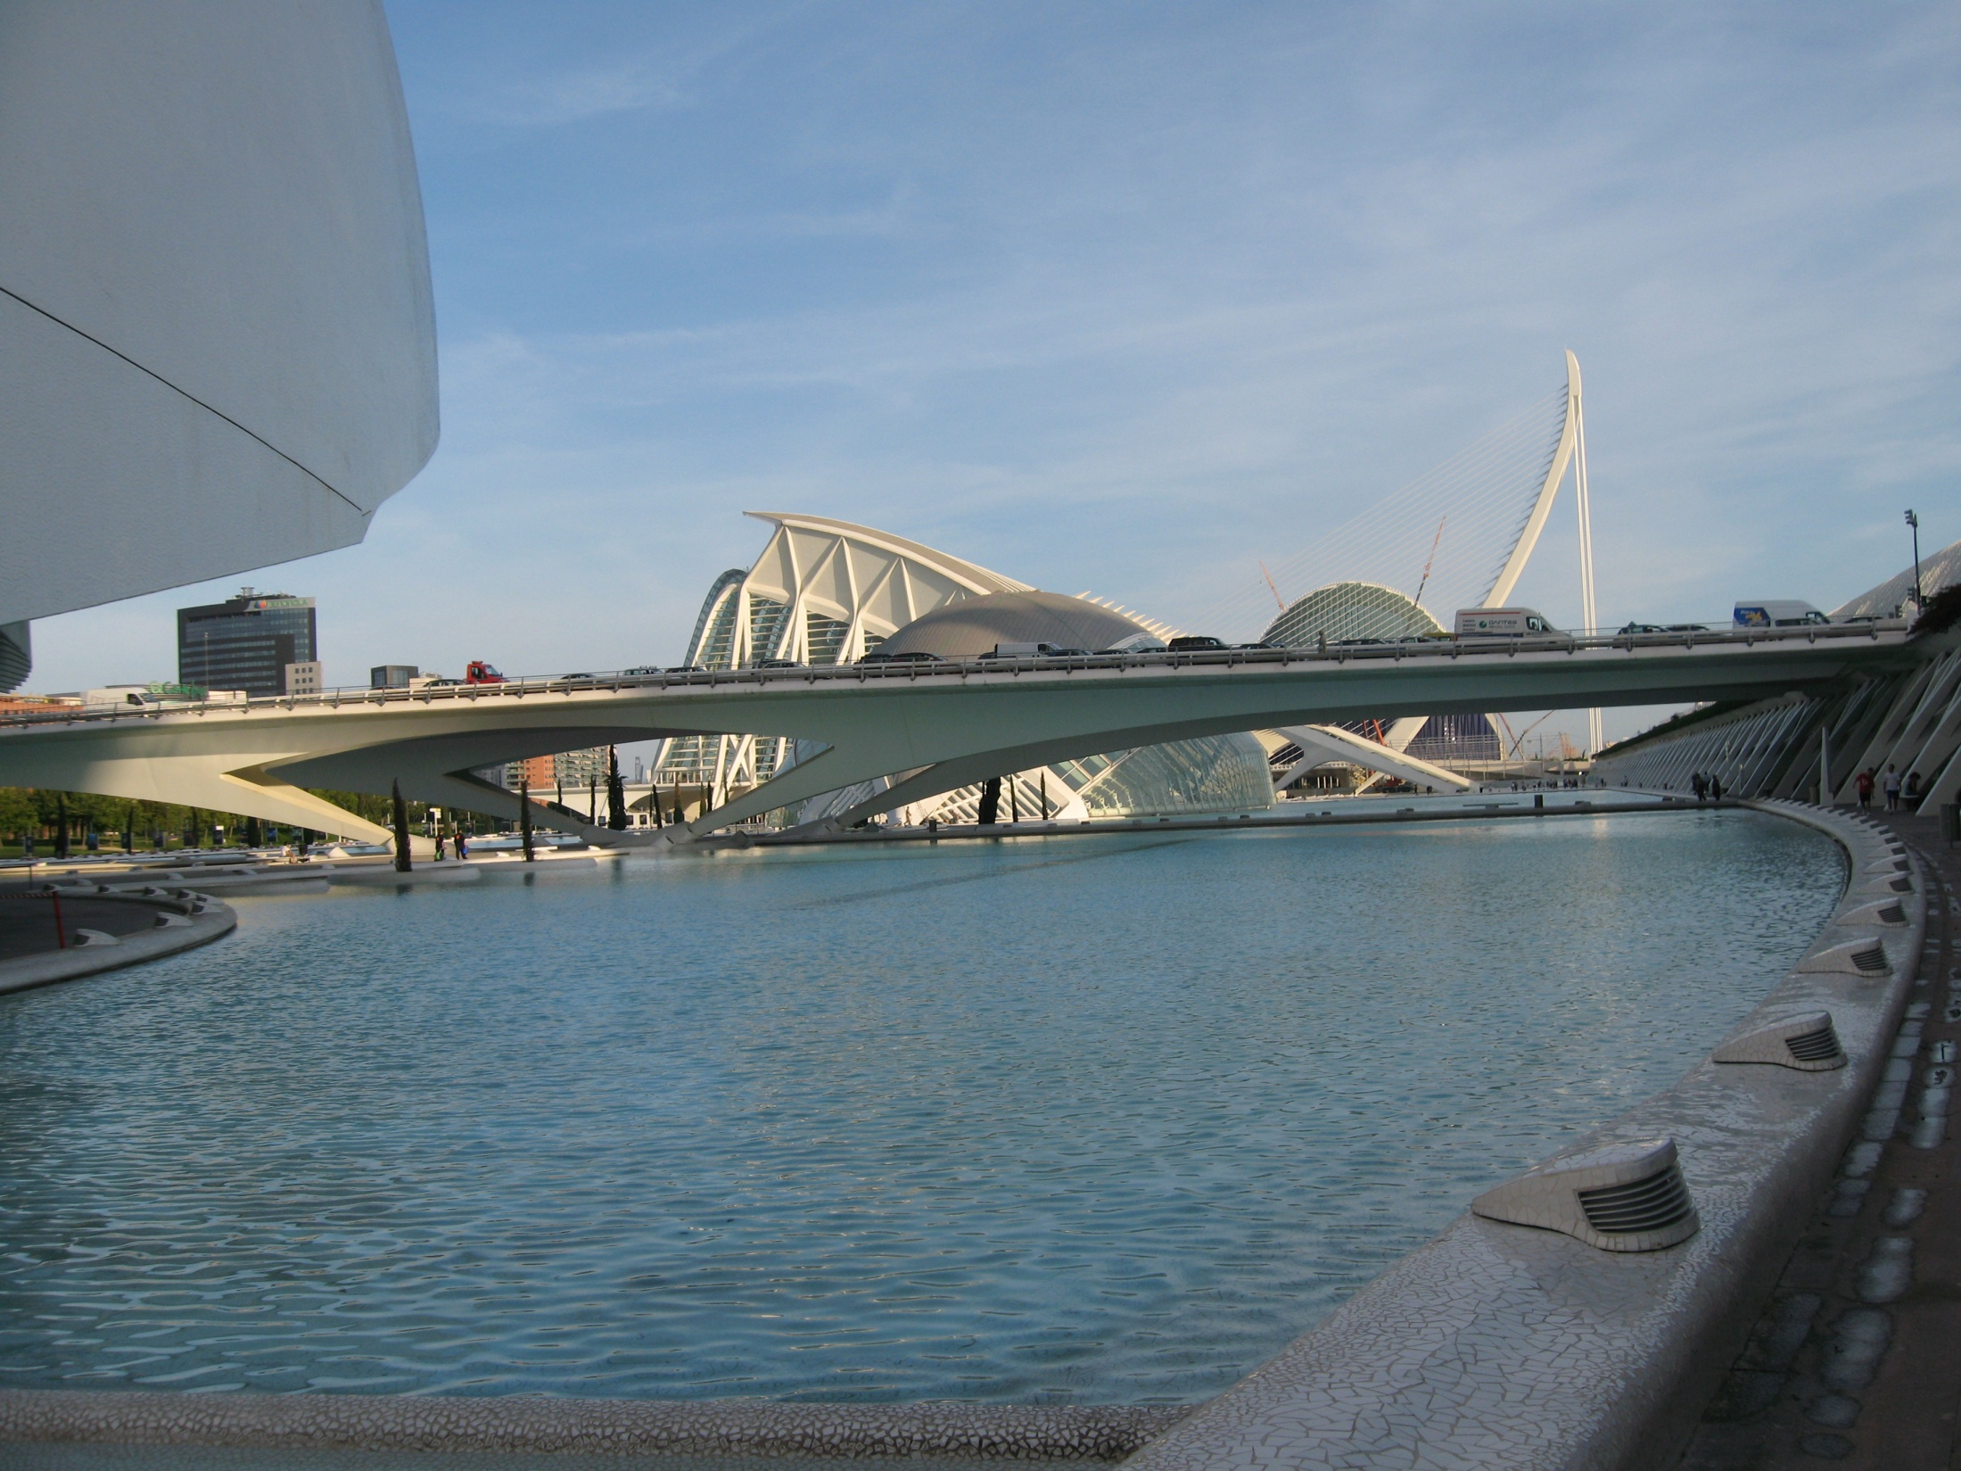
Notes:
Valencia.-Jardines del Turia

Slide 56
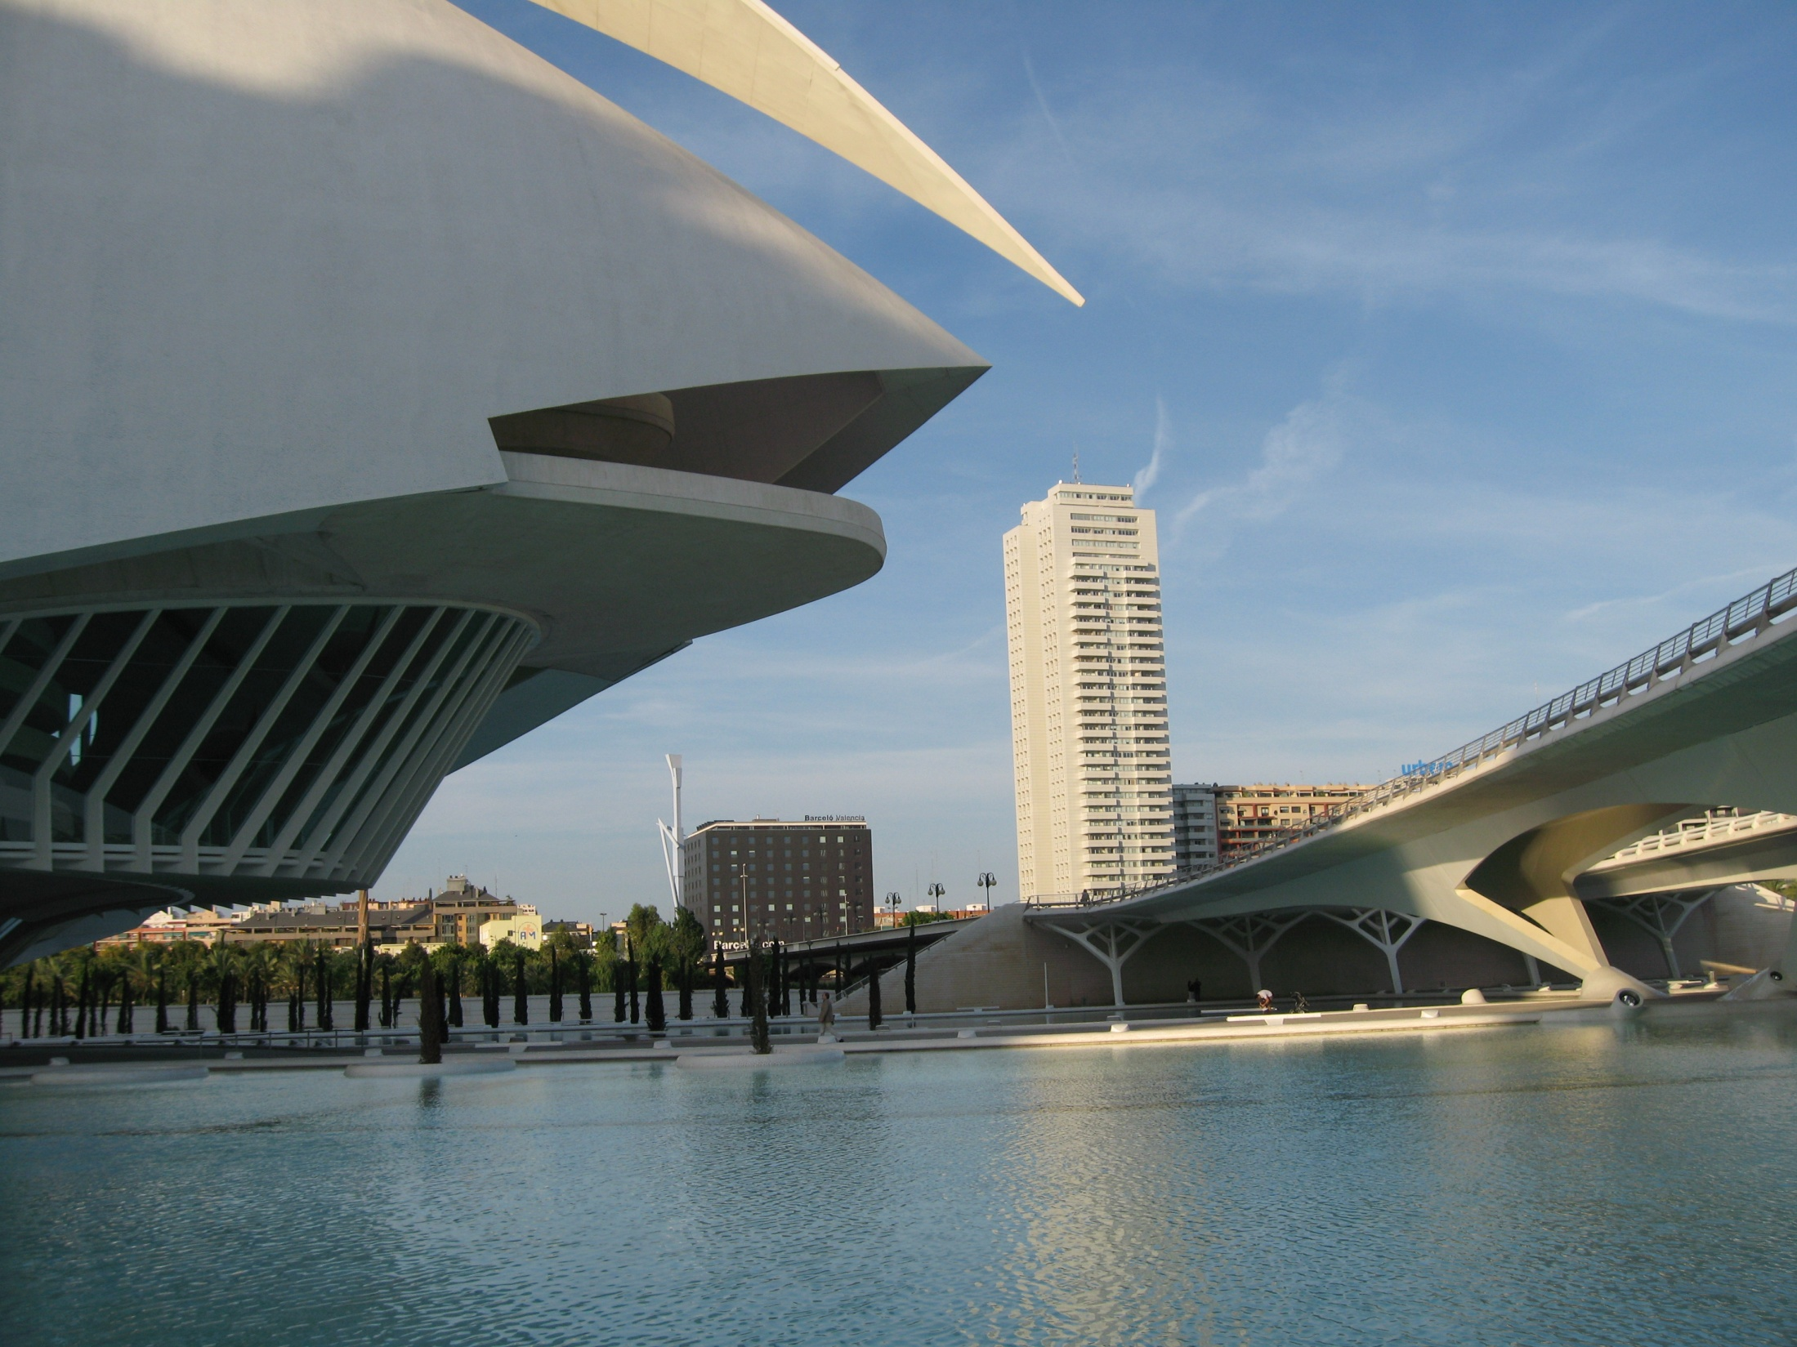
Notes:
Valencia.-Jardines del Turia

Slide 57
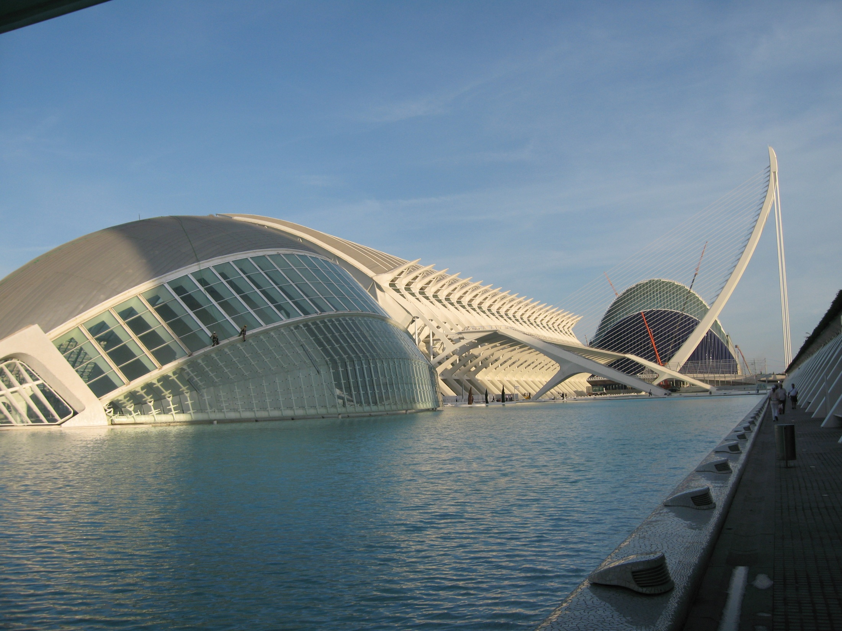
Notes:
Valencia.-Jardines del Turia

Slide 58
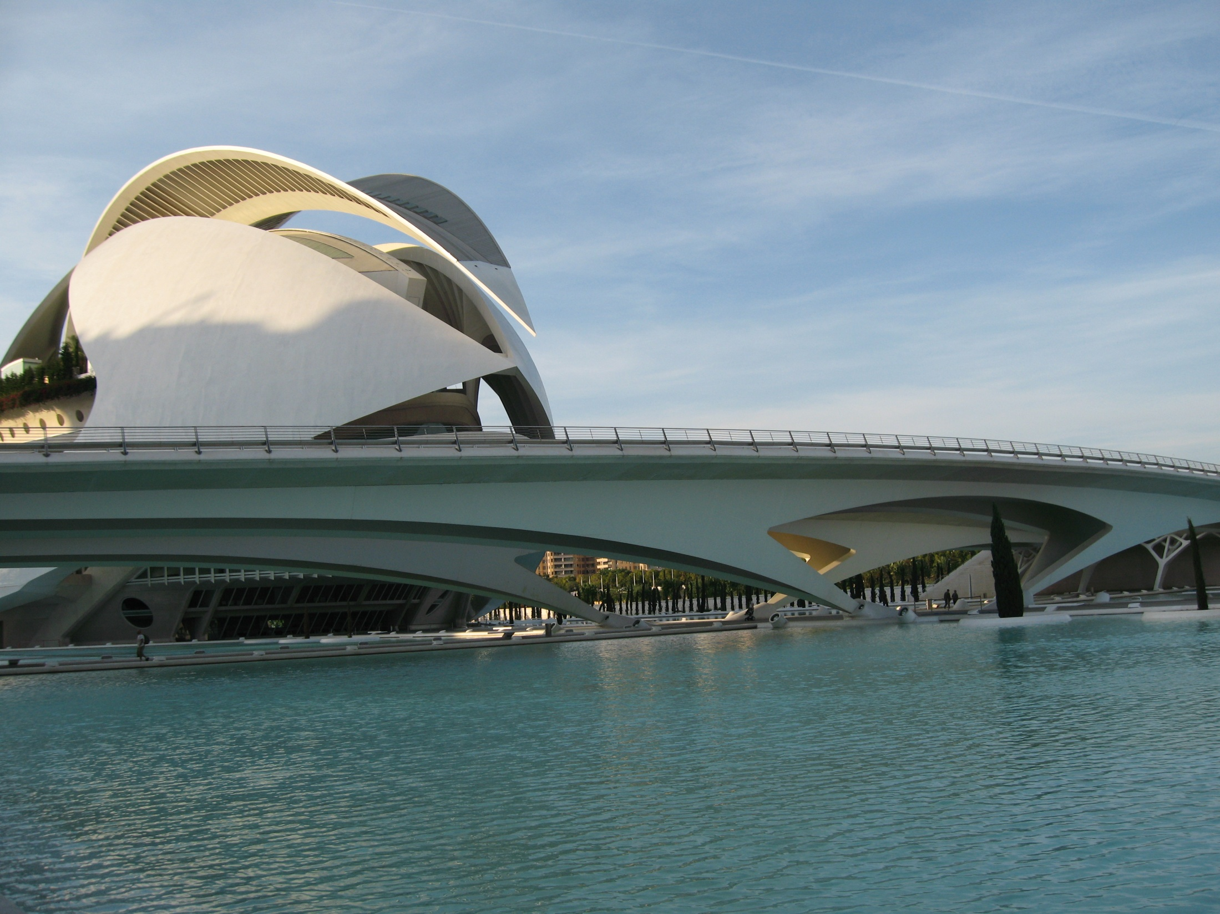
Notes:
Valencia.-Jardines del Turia

Slide 59
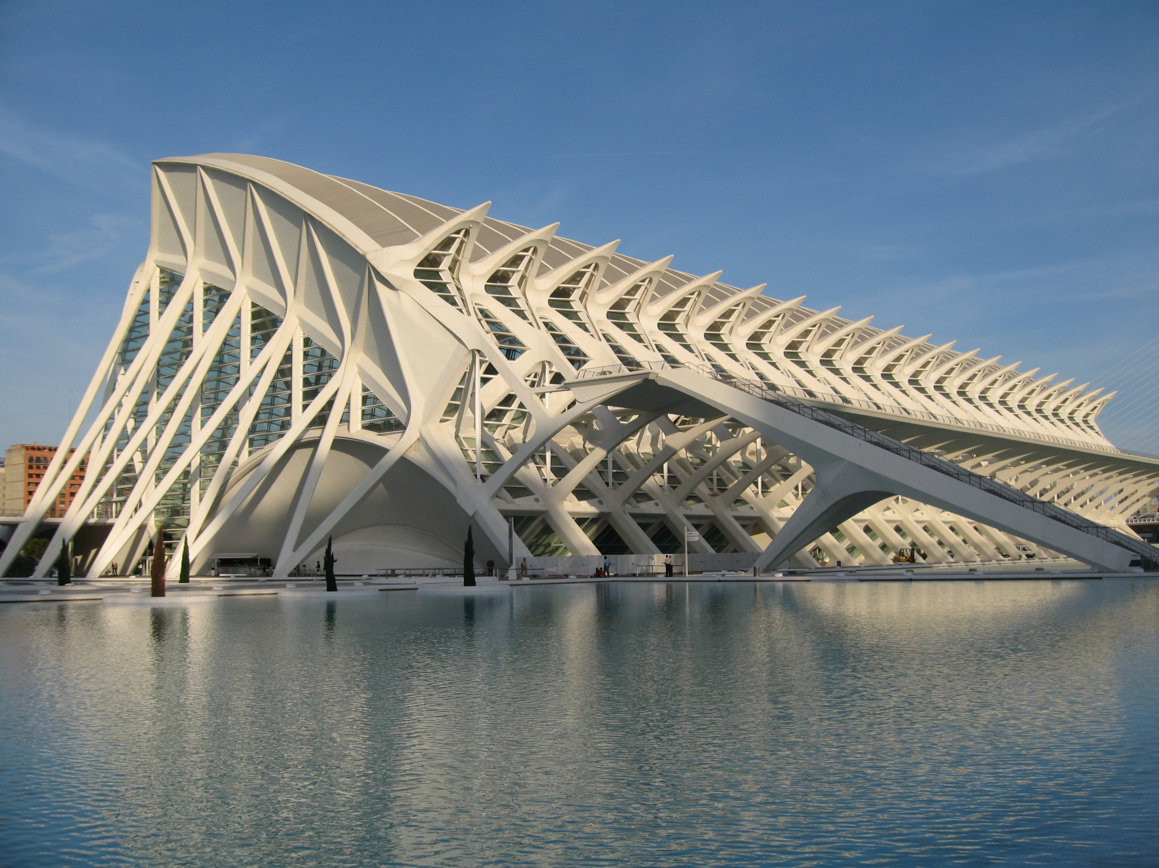
Notes:
Valencia.-Jardines del Turia

Slide 60
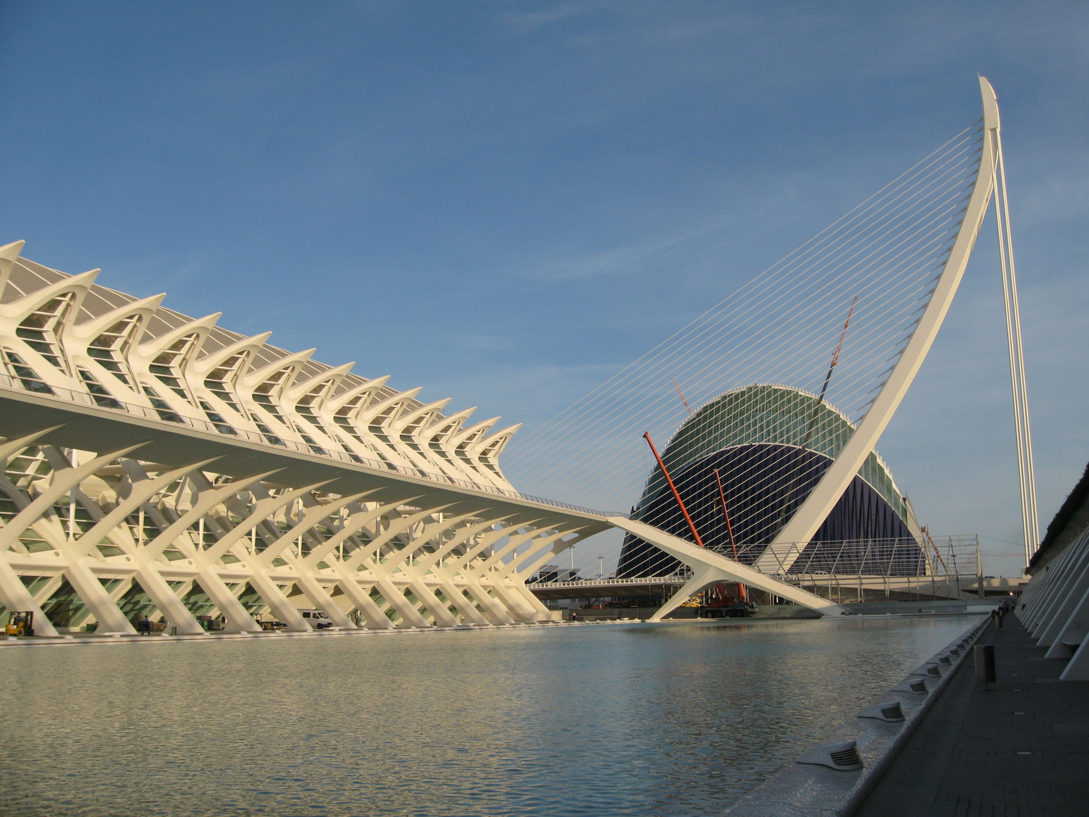
Notes:
Valencia.-Jardines del Turia

Slide 61

Notes:
Valencia.-Jardines del Turia

Slide 62

Notes:
Valencia.-Jardines del Turia

Slide 63

Notes:
Valencia.-Jardines del Turia

Slide 64

Notes:
Valencia.-Jardines del Turia

Slide 65

Notes:
Valencia.-Jardines del Turia

Slide 66

Notes:
Valencia.-Jardines del Turia

Slide 67

Notes:
Valencia.-Jardines del Turia

Slide 68

Notes:
Valencia.-Jardines del Turia

Slide 69

Notes:
Valencia.-Jardines del Turia

Slide 70
Valencia.-Alameda de Francia
La Alameda (en valenciano Albereda) es un paseo y avenida de la ciudad de Valencia que tradicionalmente se extiende desde los Jardines del Real hasta la Plaza de Zaragoza, bordeando la orilla norte del Jardín del Turia. Aun así, las sucesivas ampliaciones de esta avenida hasta el puerto, ahora sin el aixopluc de los árboles, todavía reciben el nombre de paseo de la Alameda.

Slide 71
La parte histórica o paseo corre desde los Viveros Municipales hasta la plaza de Zaragoza, a lo largo de 1 km. Está conectada con el paseo de la Ciudadela, en la otra orilla del río, por cinco puentes: el puente del Real, el puente de la exposición, el puente de las flores el puente de la mar y el puente de Aragón.
Se organiza en avenida principal, dos calzadas independientes de tres carriles cada una con zonas de aparcamiento tanto al centro como los bordes; dos franjas de dehesa a ambos lados; y una vía de servicio de dos carriles en sentido único (este-oeste) adosado al norte. Es aquí donde se encuentran las Torretas de los Guardas.

Slide 72
La estación de metro situada debajo del puente de la Exposición, paralela a la Alameda y con accesos al mismo, fue diseñada por Santiago Calatrava adoptando el nombre en español de la antigua estación de ferrocarril Alameda que era sita a la vecina avenida de Aragón.
La parte nueva o avenida ya sin dehesa corre entre la plaza de Zaragoza y el cementerio del Grau, y entre de ellas hay cuatro plazas giratorias con esculturas célebres como el Parotet. Tiene una largura de 2,5 km . Ofrece la entrada principal del Palau de la Música, diseñada también por Calatrava, y se sitúa unas cuántas sedes de empresas importantes además de la sede del consorcio de turismo del País Valenciano. Comunica con la otra orilla a través de cuatro puentes.

Slide 73

Notes:
Valencia.-Alameda de Francia

Slide 74

Notes:
Valencia.-Alameda de Francia

Slide 75

Notes:
Valencia.-Alameda de Francia

Slide 76

Notes:
Valencia.-Alameda de Francia

Slide 77

Notes:
Valencia.-Alameda de Francia

Slide 78

Notes:
Valencia.-Alameda de Francia

Slide 79

Notes:
Valencia.-Alameda de Francia

Slide 80

Notes:
Valencia.-Alameda de Francia

Slide 81

Notes:
Valencia.-Alameda de Francia

Slide 82

Notes:
Valencia.-Alameda de Francia

Slide 83

Notes:
Valencia.-Alameda de Francia

Slide 84

Notes:
Valencia.-Alameda de Francia

Slide 85

Notes:
Valencia.-Alameda de Francia

Slide 86

Notes:
Valencia.-Alameda de Francia

Slide 87

Notes:
Valencia.-Passeig_de_l'Albereda_

Slide 88

Notes:
Valencia.-Alameda Vieja

Slide 89

Notes:
Valencia.-Alameda Vieja

Slide 90

Notes:
Valencia.-Alameda Vieja

Slide 91

Notes:
Valencia.-Alameda Vieja

Slide 92

Notes:
Valencia.-Alameda Vieja

Slide 93

Notes:
Valencia.-Alameda Vieja

Slide 94

Notes:
Valencia.-Alameda Vieja

Slide 95

Notes:
Valencia.-Alameda Vieja

Slide 96

Notes:
Valencia.-Alameda Vieja

Slide 97

Notes:
Valencia.-Alameda Vieja

Slide 98

Notes:
Valencia.-Alameda Vieja

Slide 99

Notes:
Valencia.-Alameda Vieja

